Slide 1
Προετοιμασία Αγρού – Εγκατάσταση καλλιέργειας.
Προετοιμασία Αγρού.
Σπορά-Μεταφύτευση.

Slide 2
Α. Κύριες Πρόδρομες Εργασίες 1. Κατεργασία εδάφους.
Αποτύπωση έκτασης-αναγλύφου.
Εδαφολογική ανάλυση(απαραίτητα για βαρέα μέταλλα).
Έργα-εργασίες βελτίωσης εδάφους.
Βαθύ Όργωμα ή Υπεδαφοκαλλιέργεια.
Παράχωμα υπολειμμάτων προηγούμενης καλλιέργειας.
Καταπολέμηση –Πρόγραμμα αντιμετώπισης πολυετών ζιζανίων.
Βελτίωση Οργανικής ουσίας ή pH.
Όργωμα - Ψιλοχωματισμός (σβάρνισμα ή φρεζάρισμα) - όχι κονιορτοποίηση - όχι συμπίεση).

Slide 3
Β. Εγκατάσταση καλλιέργειας 1. Λίπανση.
Λίπανση
Οργανική – Ανόργανη.
Τύπος – ποσότητα.
Χρόνος Εφαρμογής.
Βασική – Επιφανειακή – Συντήρησης.
Τρόπος εφαρμογής:
-διασπορά (μηχανικά - χειρωνακτικά).
-ενσωμάτωση (τρόπος-μέσα).

Slide 4
2. Σπορά.
Είδος, ποικιλία, ποιότητα, πιστοποίηση.
Τρόπος:
με το χέρι ή μηχανικά(σπαρτική μηχανή).
γραμμικά ή σε όλη την επιφάνεια.
3. Έλεγχος υγρασιακής κατάσταση εδάφους του αγρού.
4. Ποιότητα εργασίας – επάρκεια σπόρου.
5. Βάθος σποράς.
6. Κάλυψη σπόρου.

Slide 5
3. Μεταφύτευση
με το χέρι ή μηχανικά.
ποιότητα φυτών-επάρκεια φυτών.
έλεγχος υγρασίας εδάφους και δομής εδάφους.
ποιότητα εργασίας.
αποστάσεις φύτευσης.
βάθος φύτευσης.
επάρκεια νερού φύτευσης.

Slide 6
4. Μεταφυτευτικές φροντίδες- εργασίες αγρού.
Έλεγχος επιτυχίας της φυτείας.
Συμπληρωματική φύτευση – άρδευση.
Σκάλισμα- βοτάνισμα.
Εγκατάσταση δικτύου άρδευσης.
Φυτοπροστασία.
Εξειδικευμένες εργασίες για ορισμένα φυτά.
Συμπληρωματική λίπανση.
Παράχωμα των φυταρίων.
Έλεγχος στράγγισης.
Κ.λ.π

Slide 7
Σπορόφυτα Σάλβιας σε λεκάνες FS λίγο πριν τη μεταφύτευση

Slide 8
Σπορόφυτα Εχινάτσεα σε λεκάνες FS πριν το στάδιο μεταφύτευσης

Slide 9
Παραγωγή σποροφύτων υσσώπου με FS

Slide 10
ΣΠΟΡΟΦΥΤΟ ΡΙΓΑΝΗΣ ΑΠO FS

Slide 11
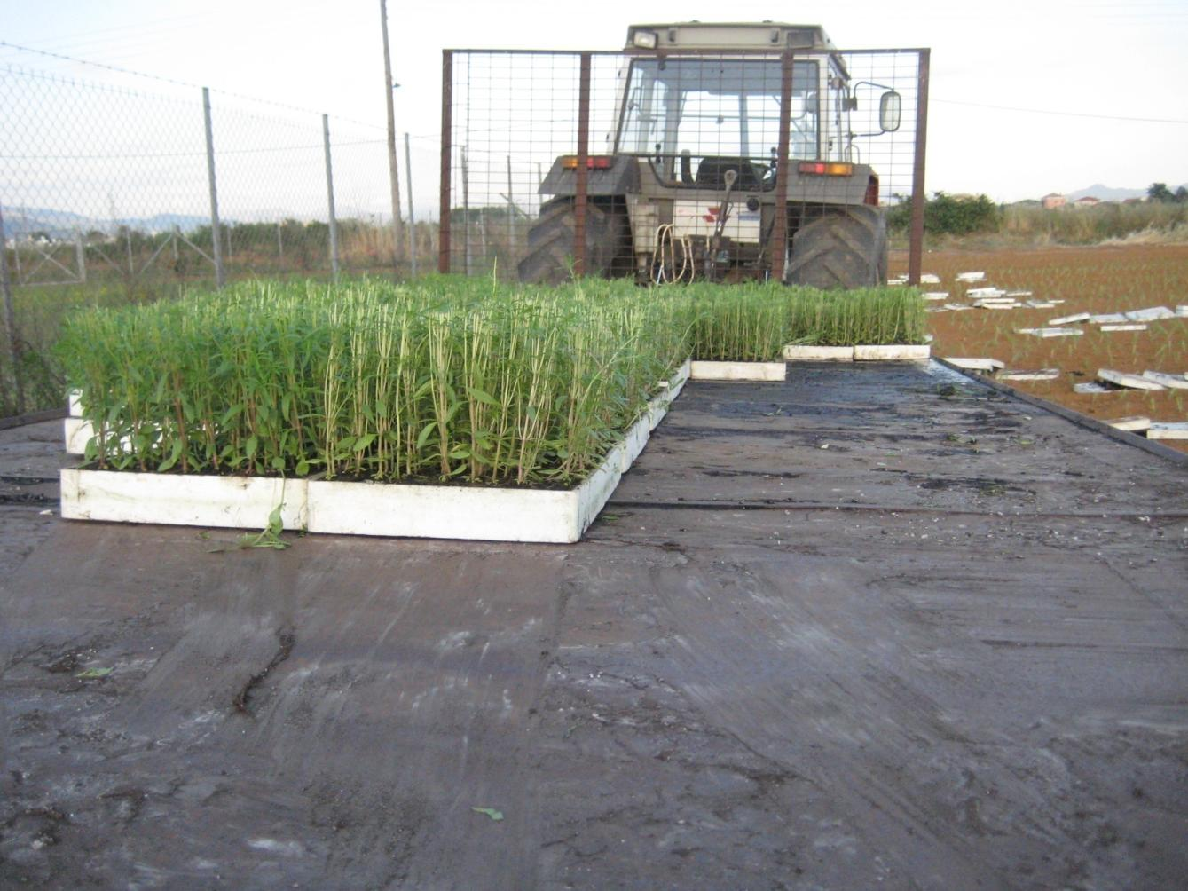

Slide 19
Σπορόφυτα Εχινάτσεα σε λεκάνες FS πριν το στάδιο μεταφύτευσης

Slide 20
Παραγωγή σποροφύτων υσσώπου με FS

Slide 21
Σπορόφυτα μελισσόχορτου με OHWS

Slide 22
ΣΠΟΡΟΦΥΤΑ ΣΤΕΒΙΑ ΚΑΙ ΑΦΦ AΠΟ FS

Slide 23
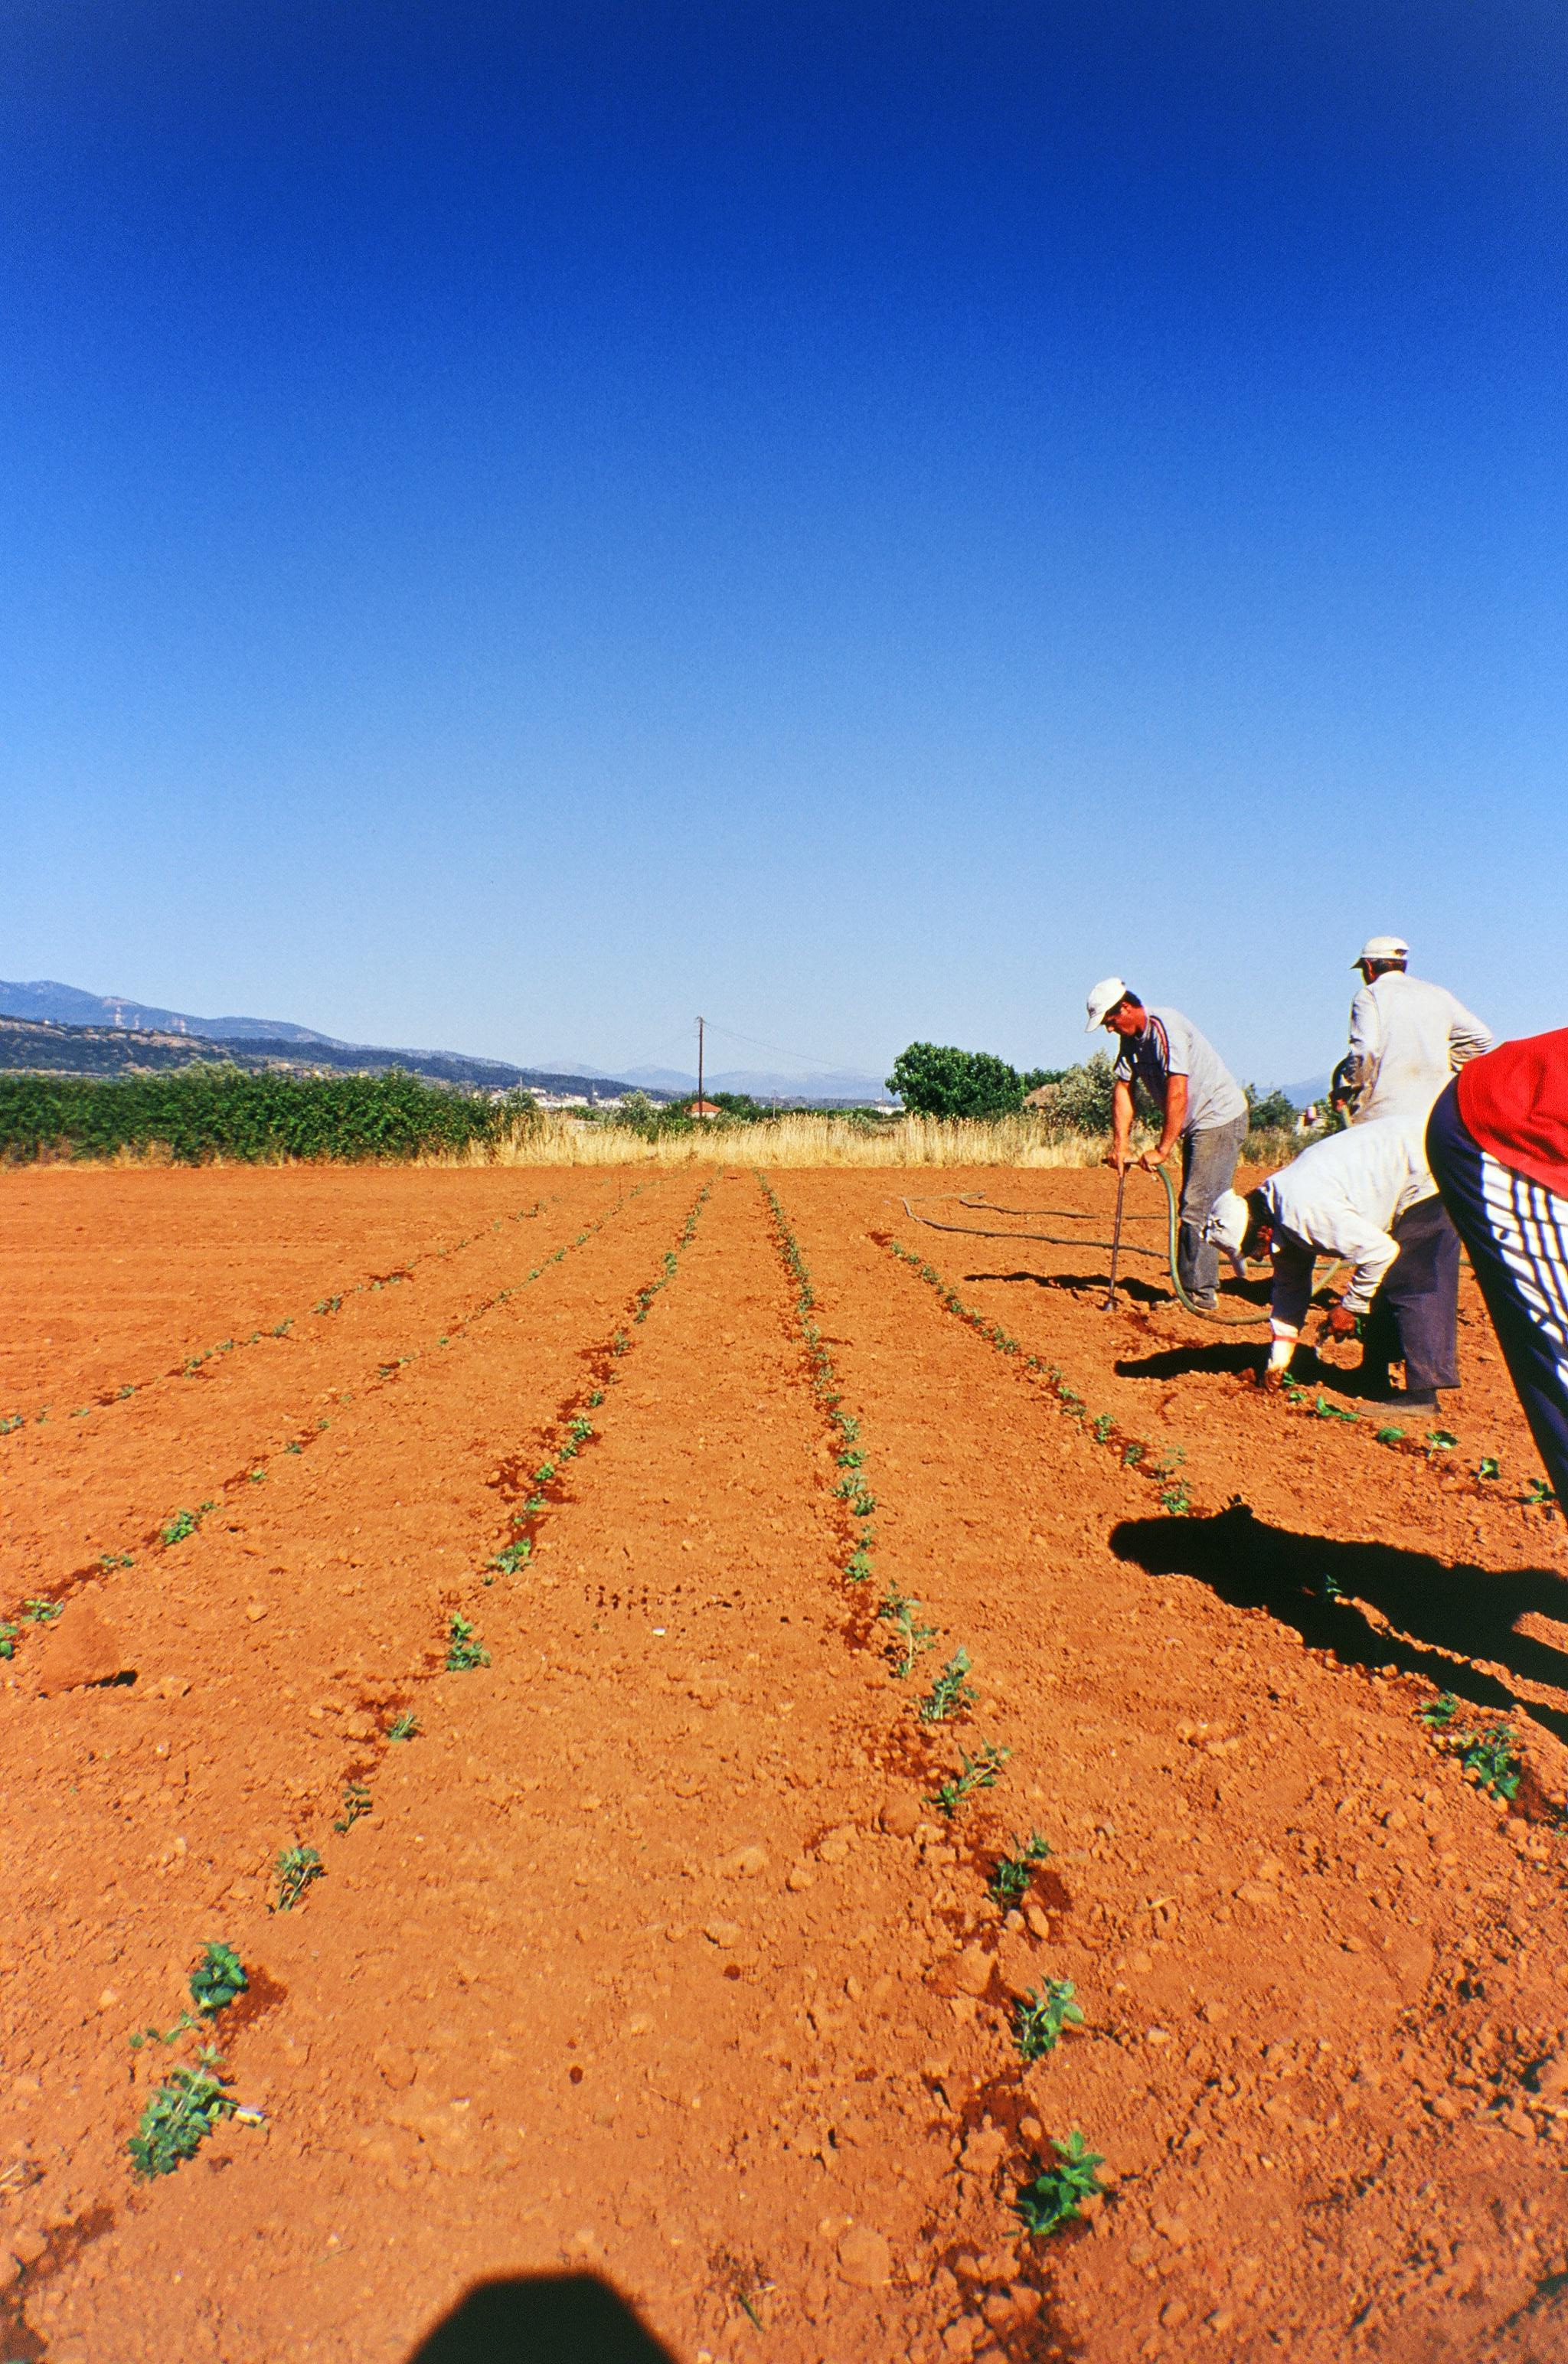
Μεταφύτευση σποροφύτων χειρονακτικά.

Slide 24
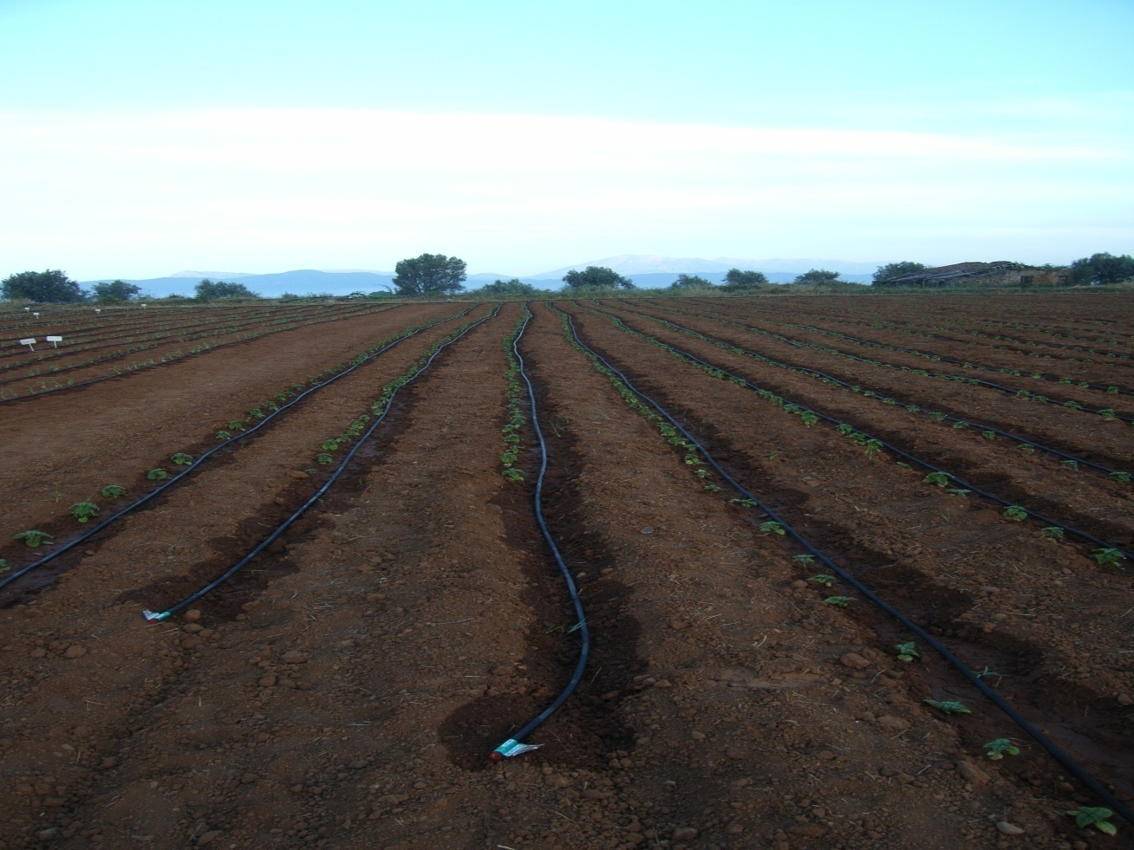
Εγκατάσταση αρδευτικού και άρδευση με σταγόνες.

Slide 25
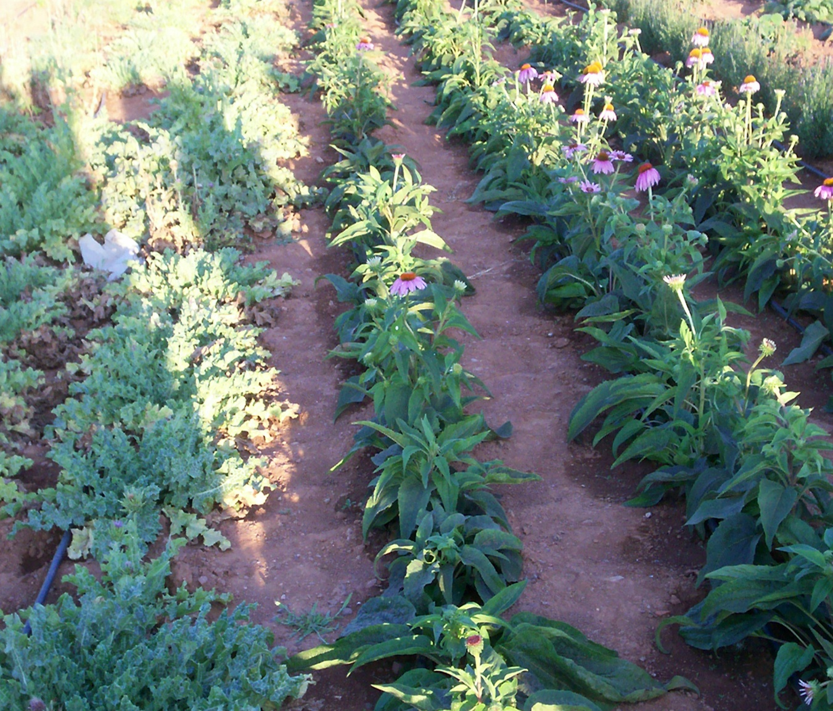
Σίλιμπο-Εχινατσέα.

Slide 26
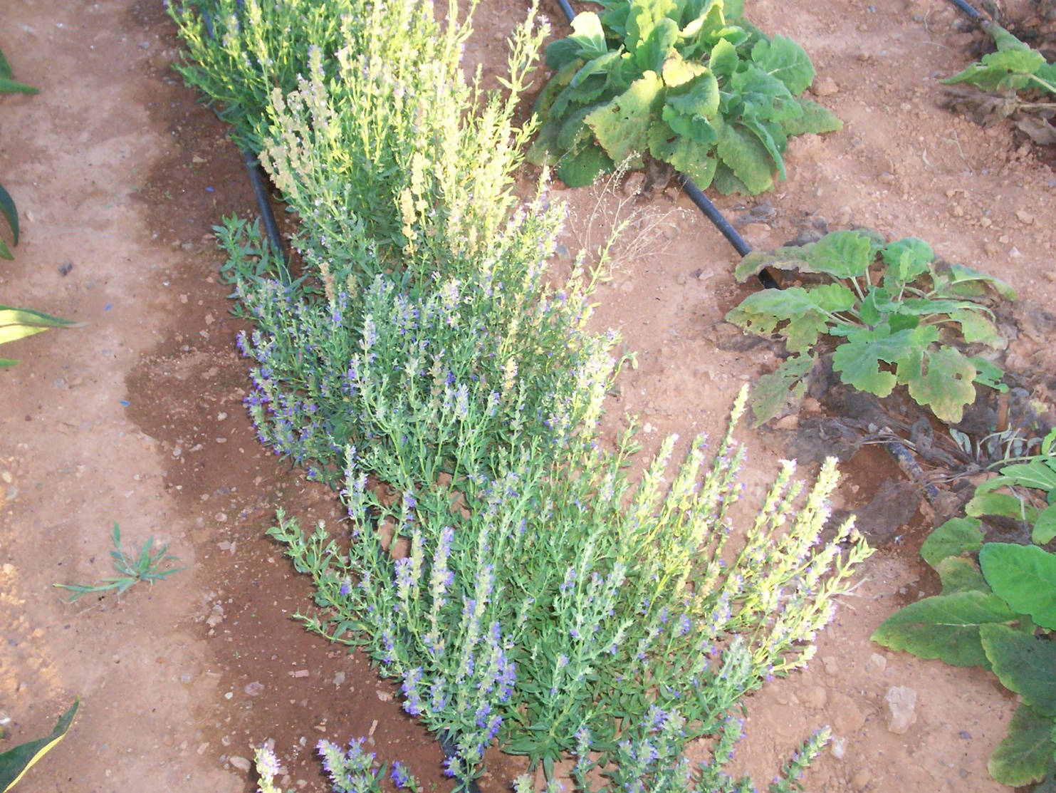
Ύσσωπος-Σκλαρέα

Slide 27
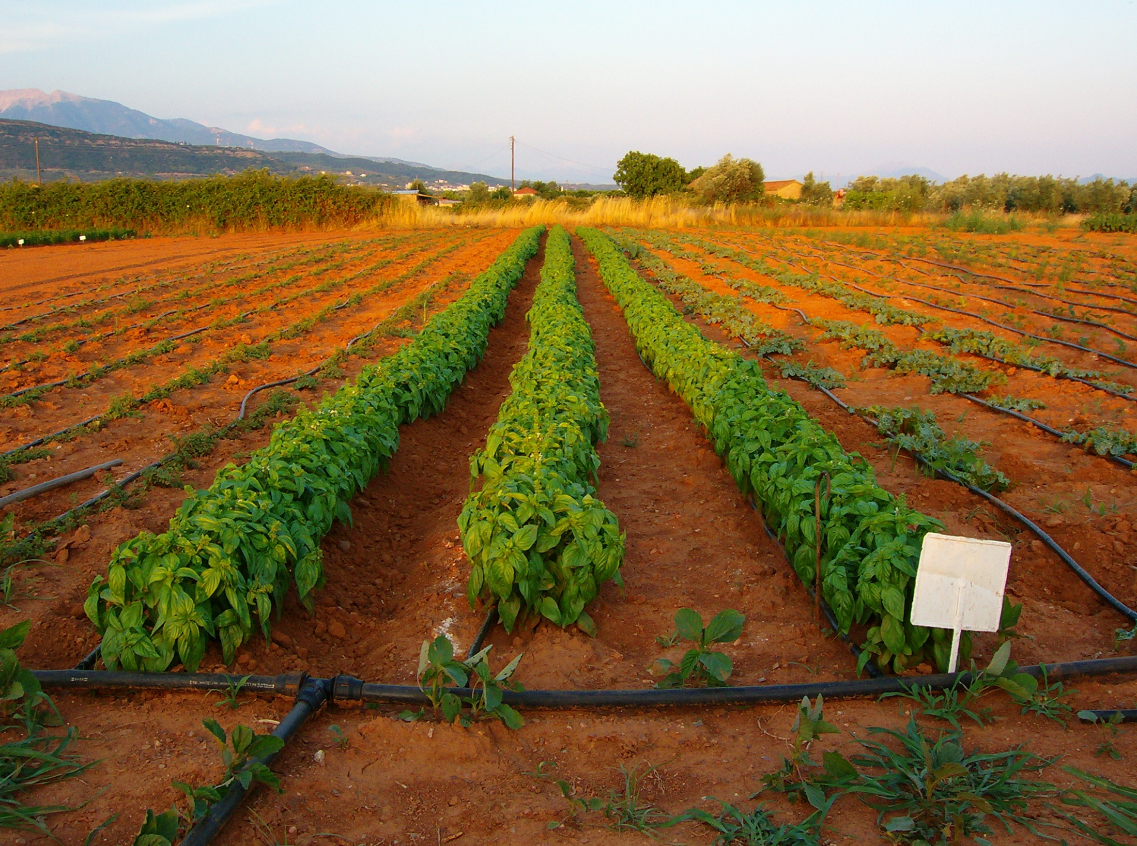
Πειραματικός ΑΦΦ ΚΣΕ Αγρινίου
Ρίγανη-βασιλικός-σίλιμπο-ύσσωπος

Slide 28
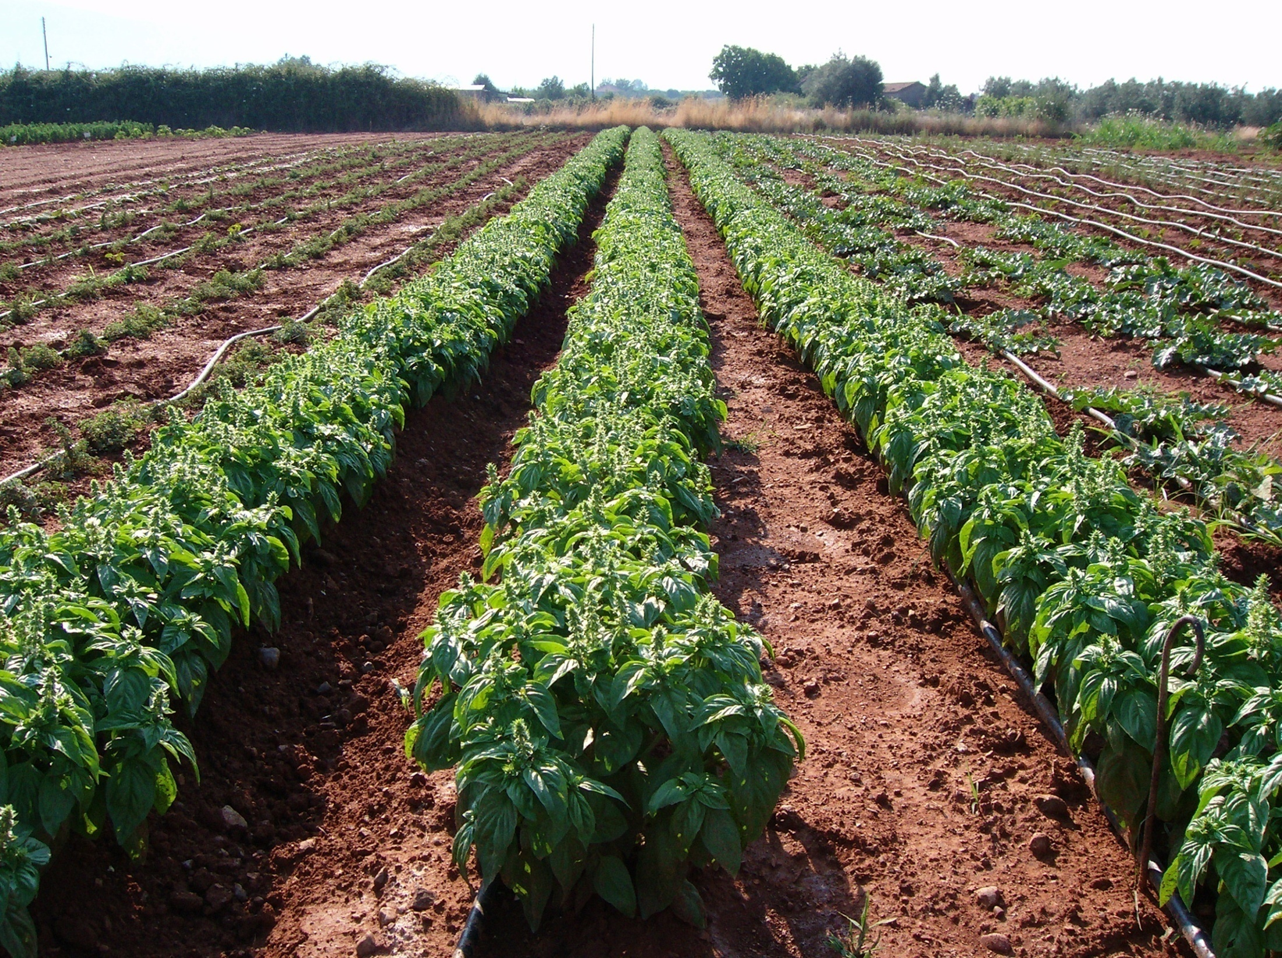
Πειράματα ΑΦΦ Κ.Σ.Ε. Αγρινίου.

Slide 29
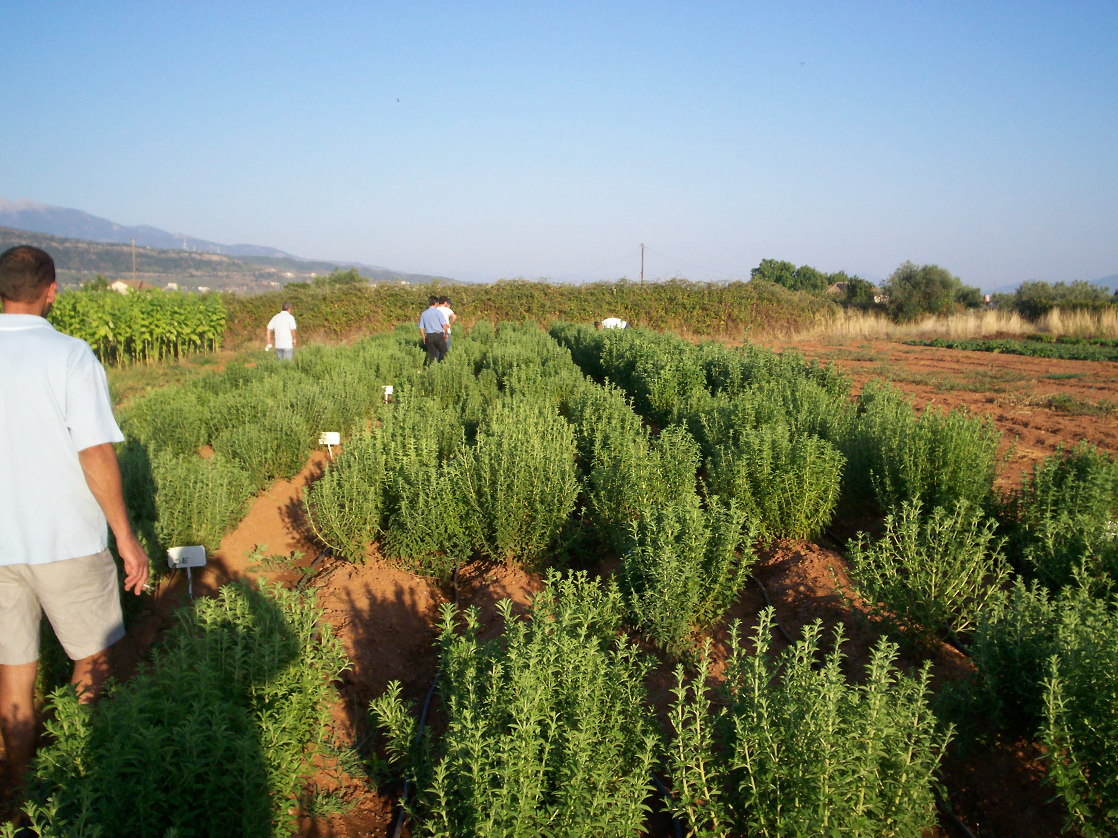
Επισκέψεις παραγωγών στους πειραματικούς αγρούς

Slide 30
Φυτεία Υσσώπου

Slide 31
Φυτεία Μελισσόχορτου.

Slide 32
Φυτεία φασκόμηλου.

Slide 33
Φυτεία Ρίγανης.

Slide 34
Φυτεία χαμομηλιού

Slide 38
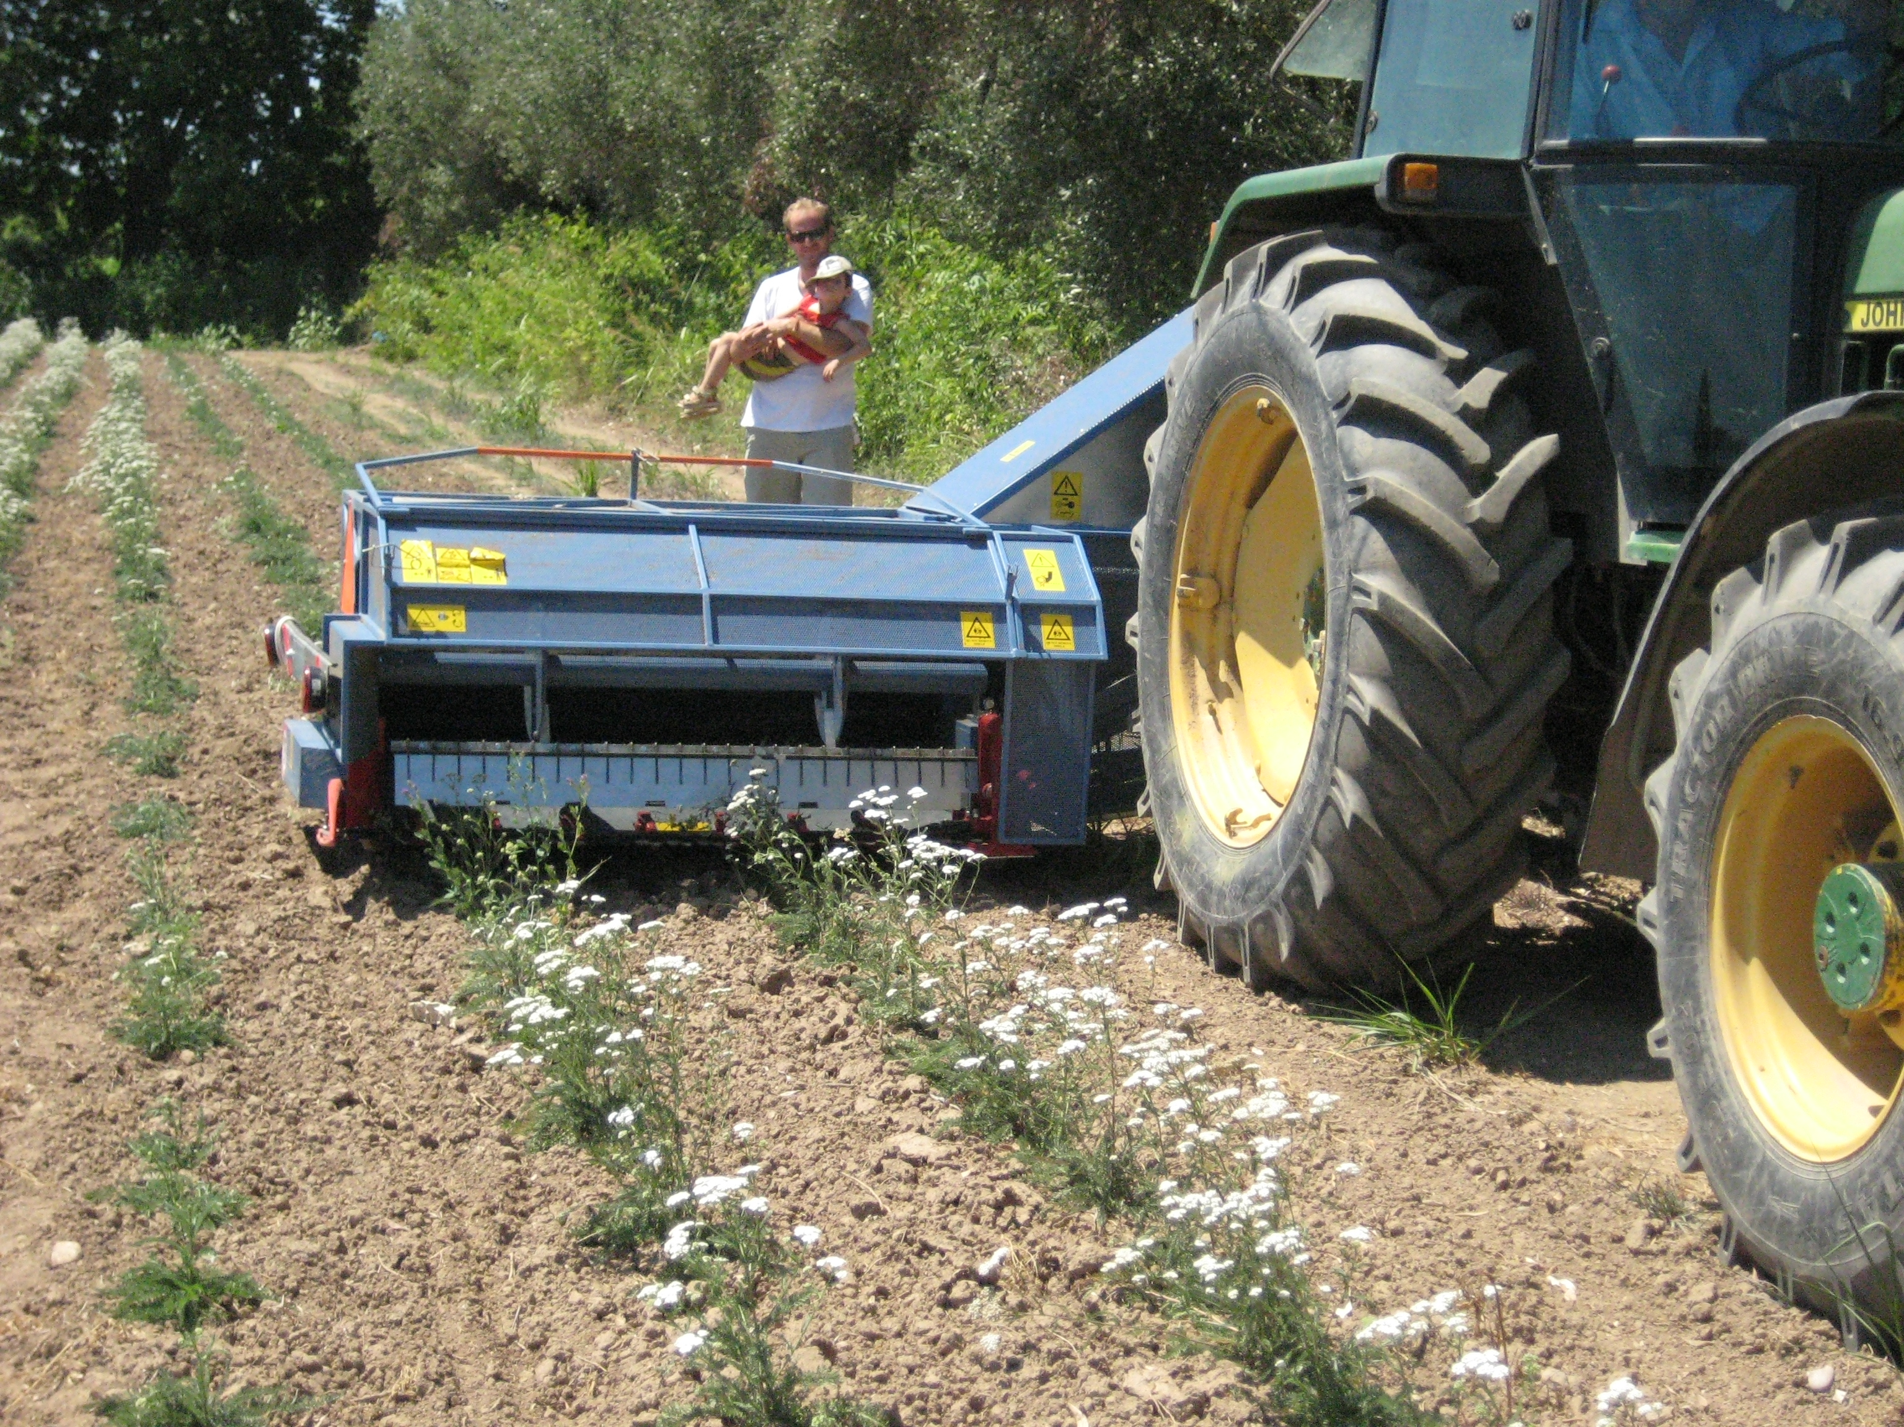

Slide 39
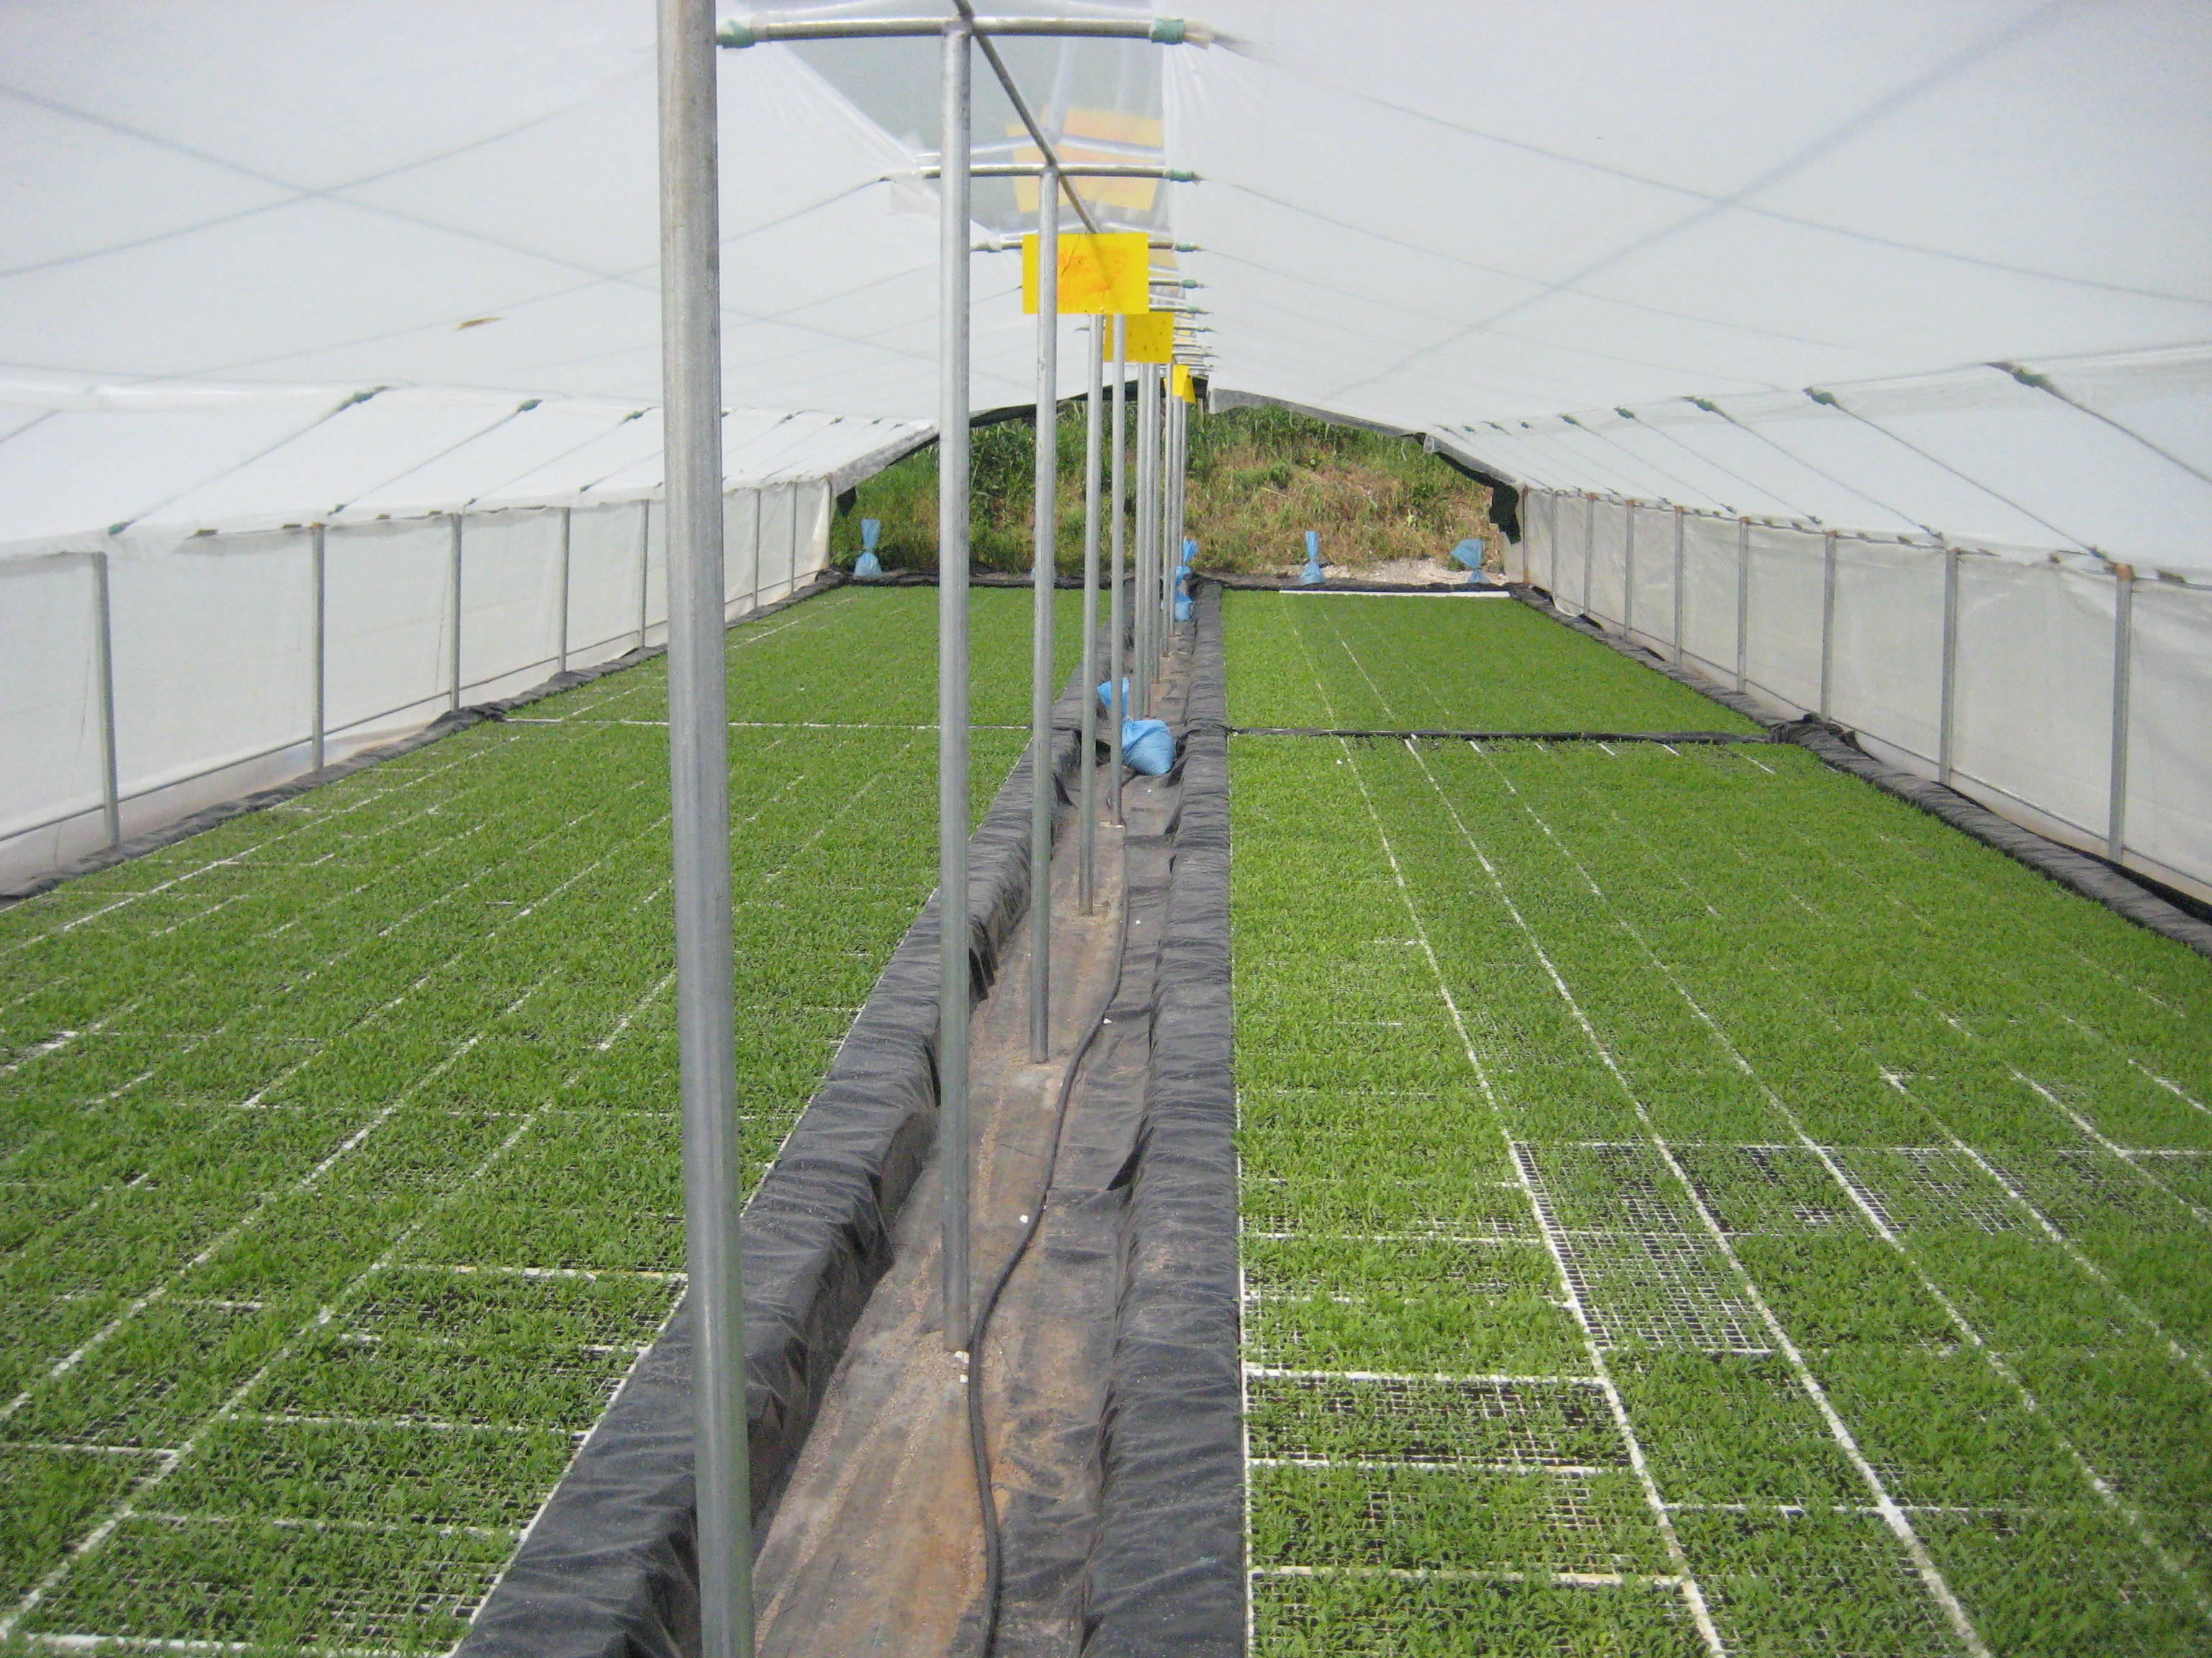
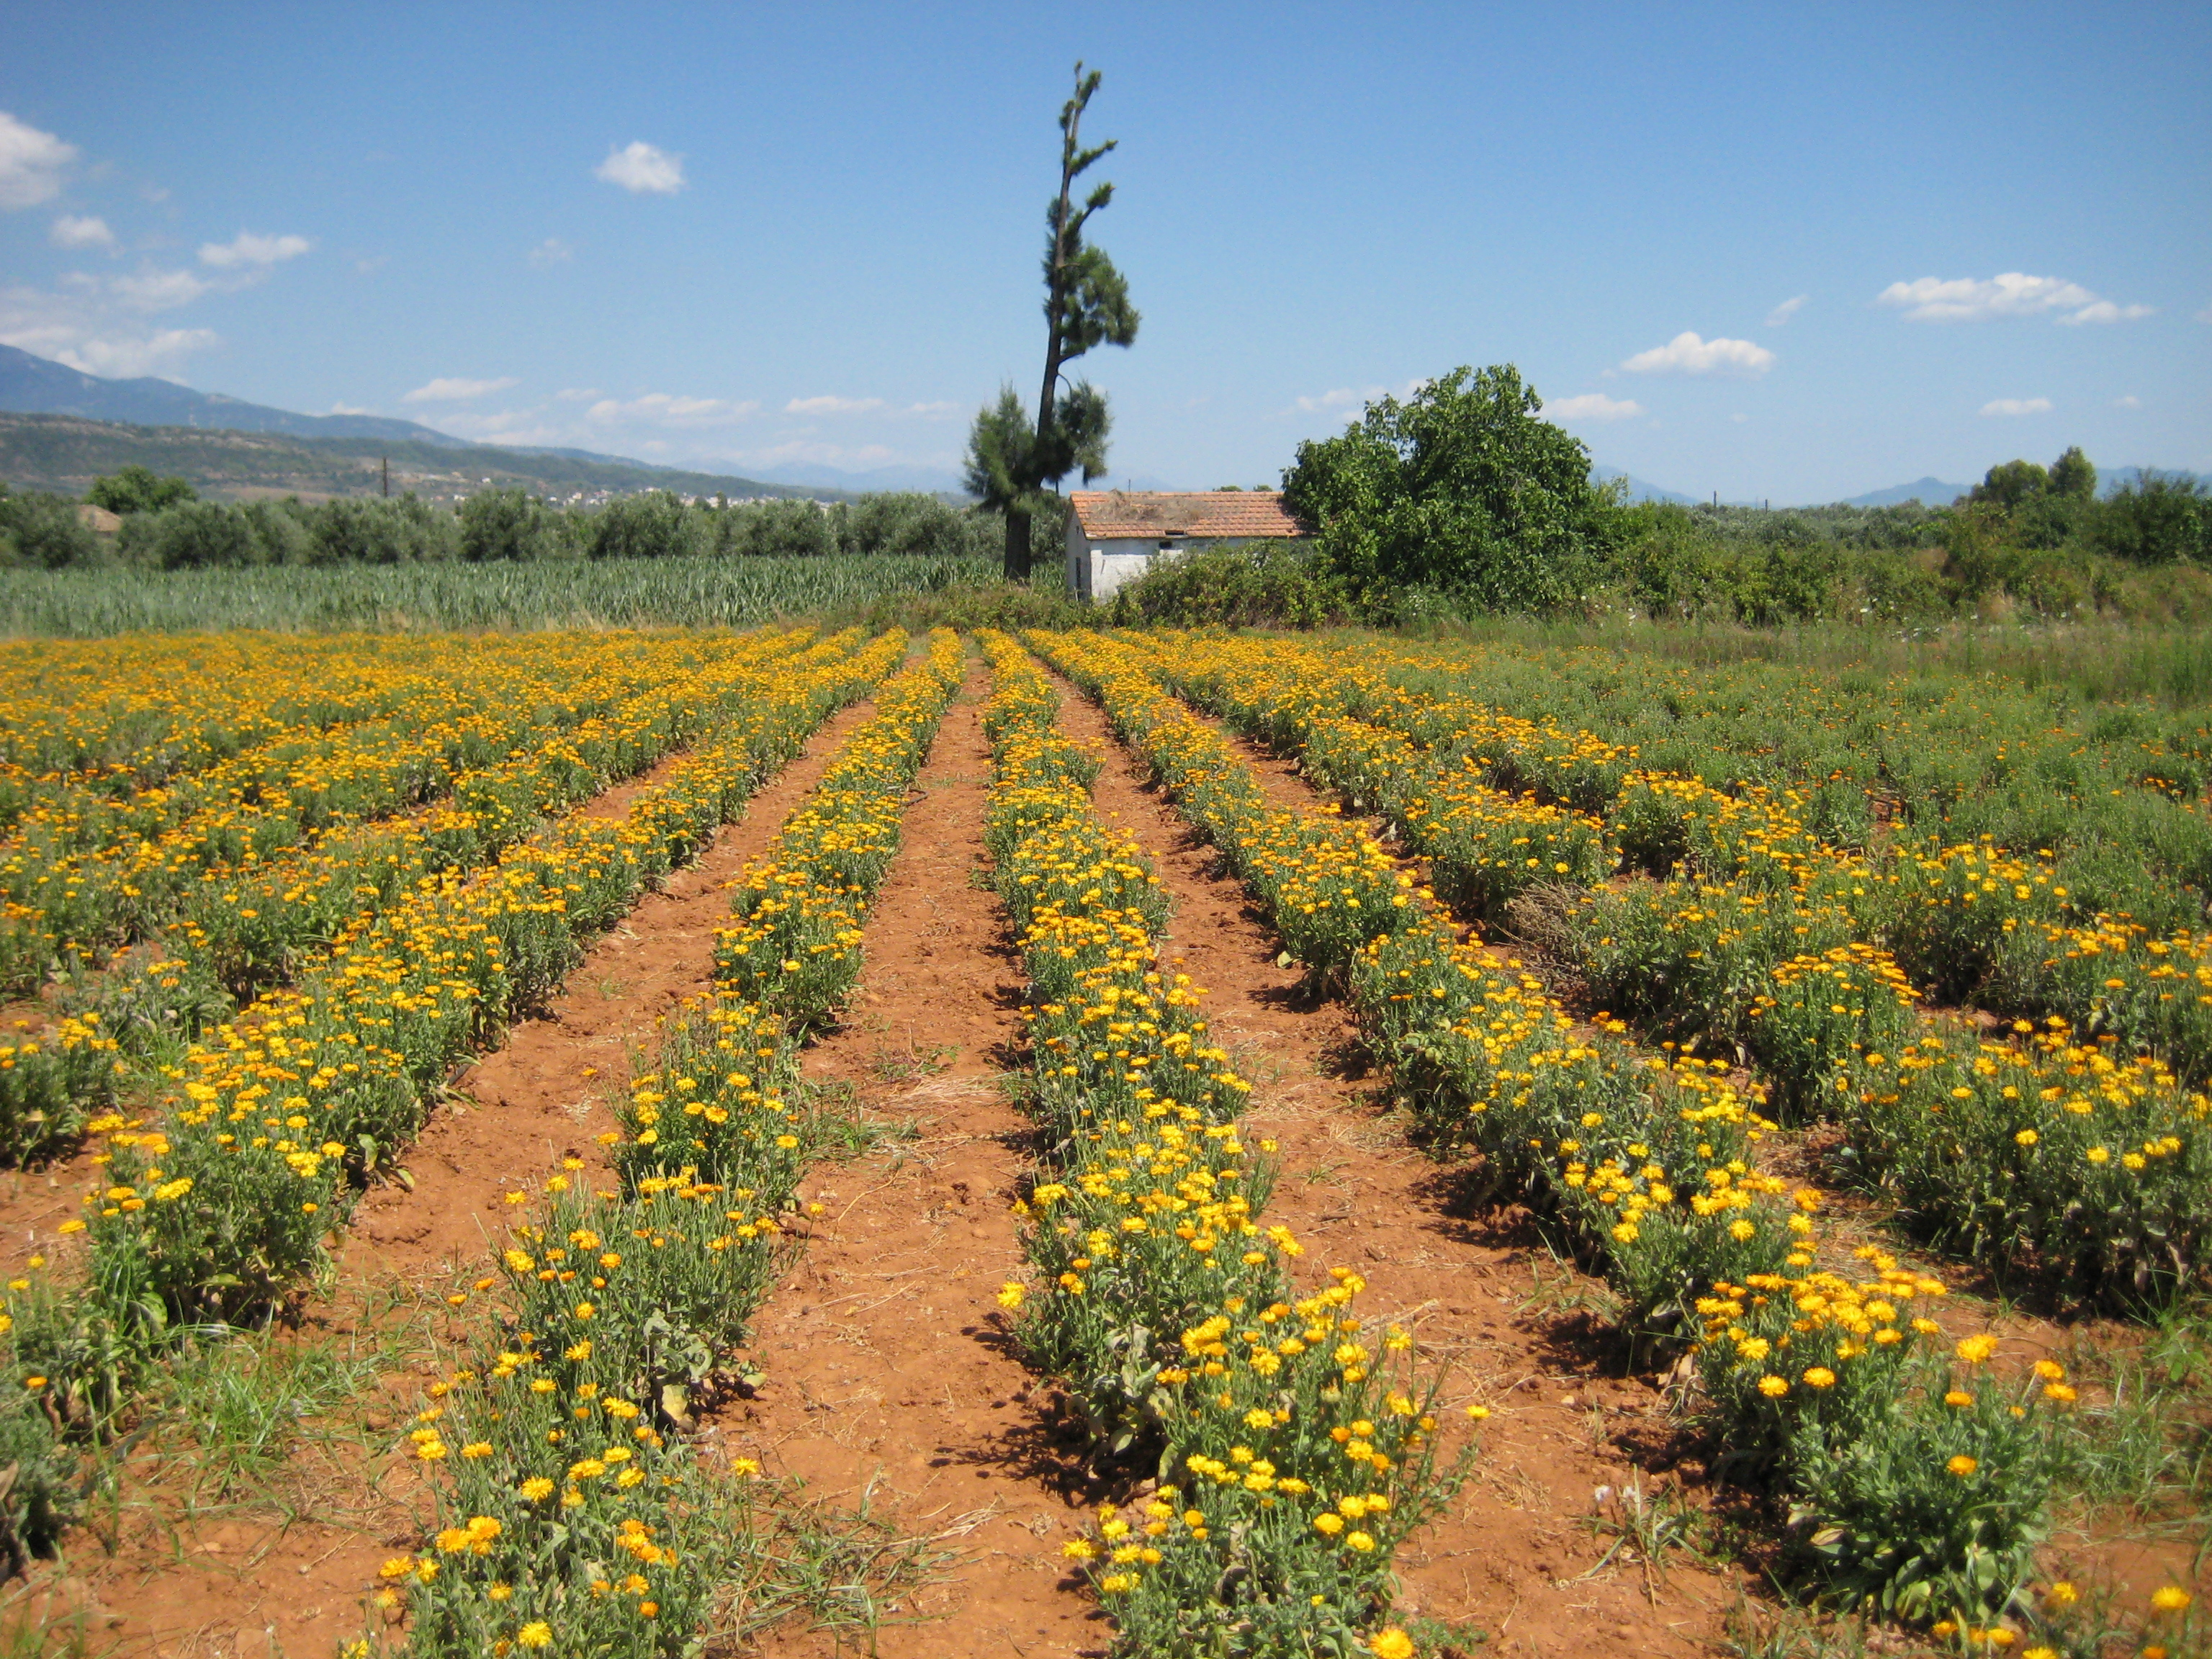

Slide 41
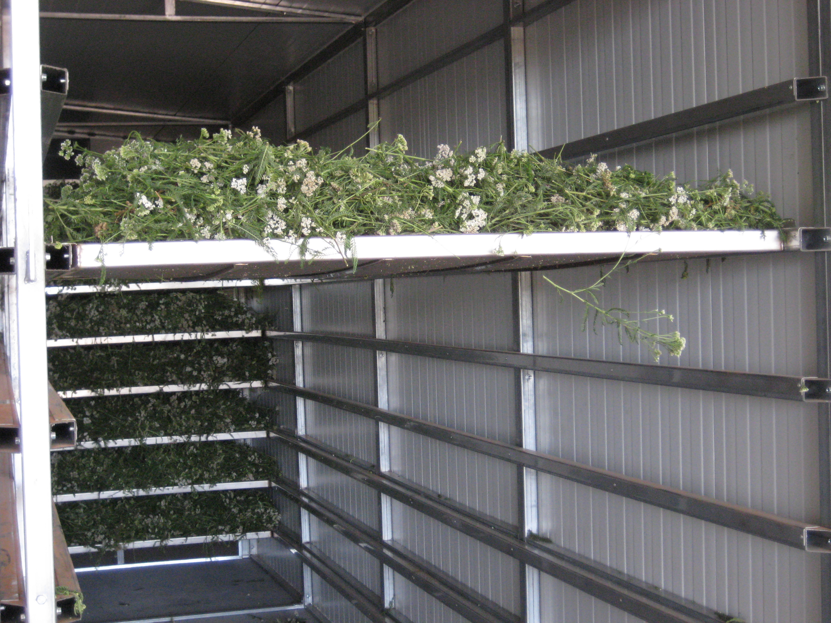

Slide 42
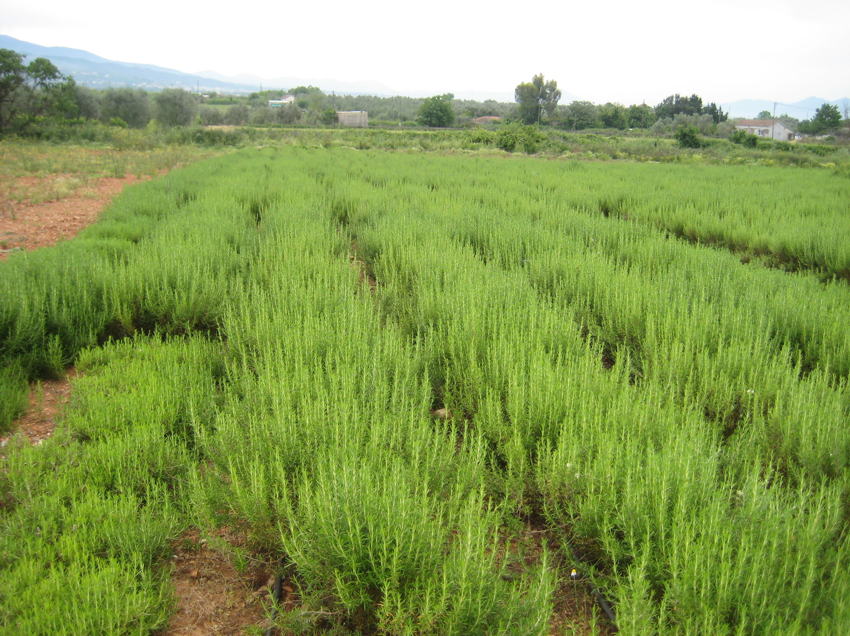

Slide 43
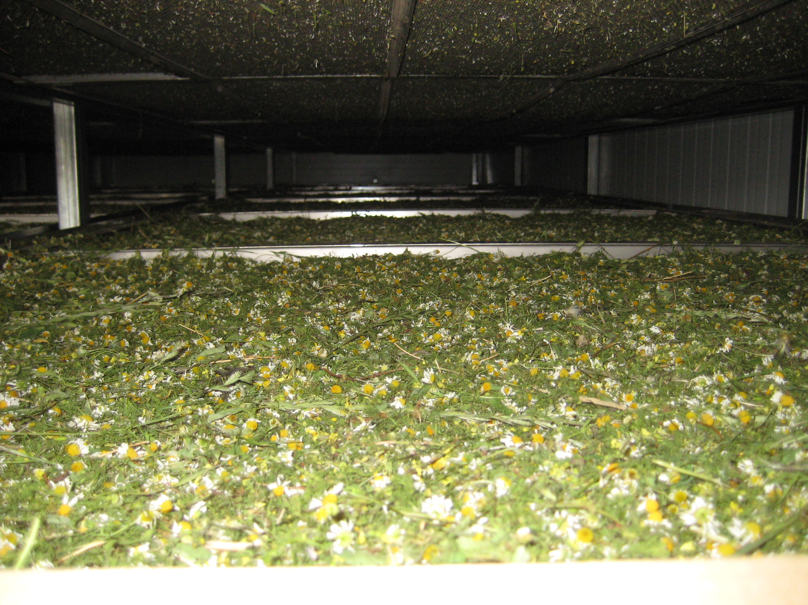

Slide 44
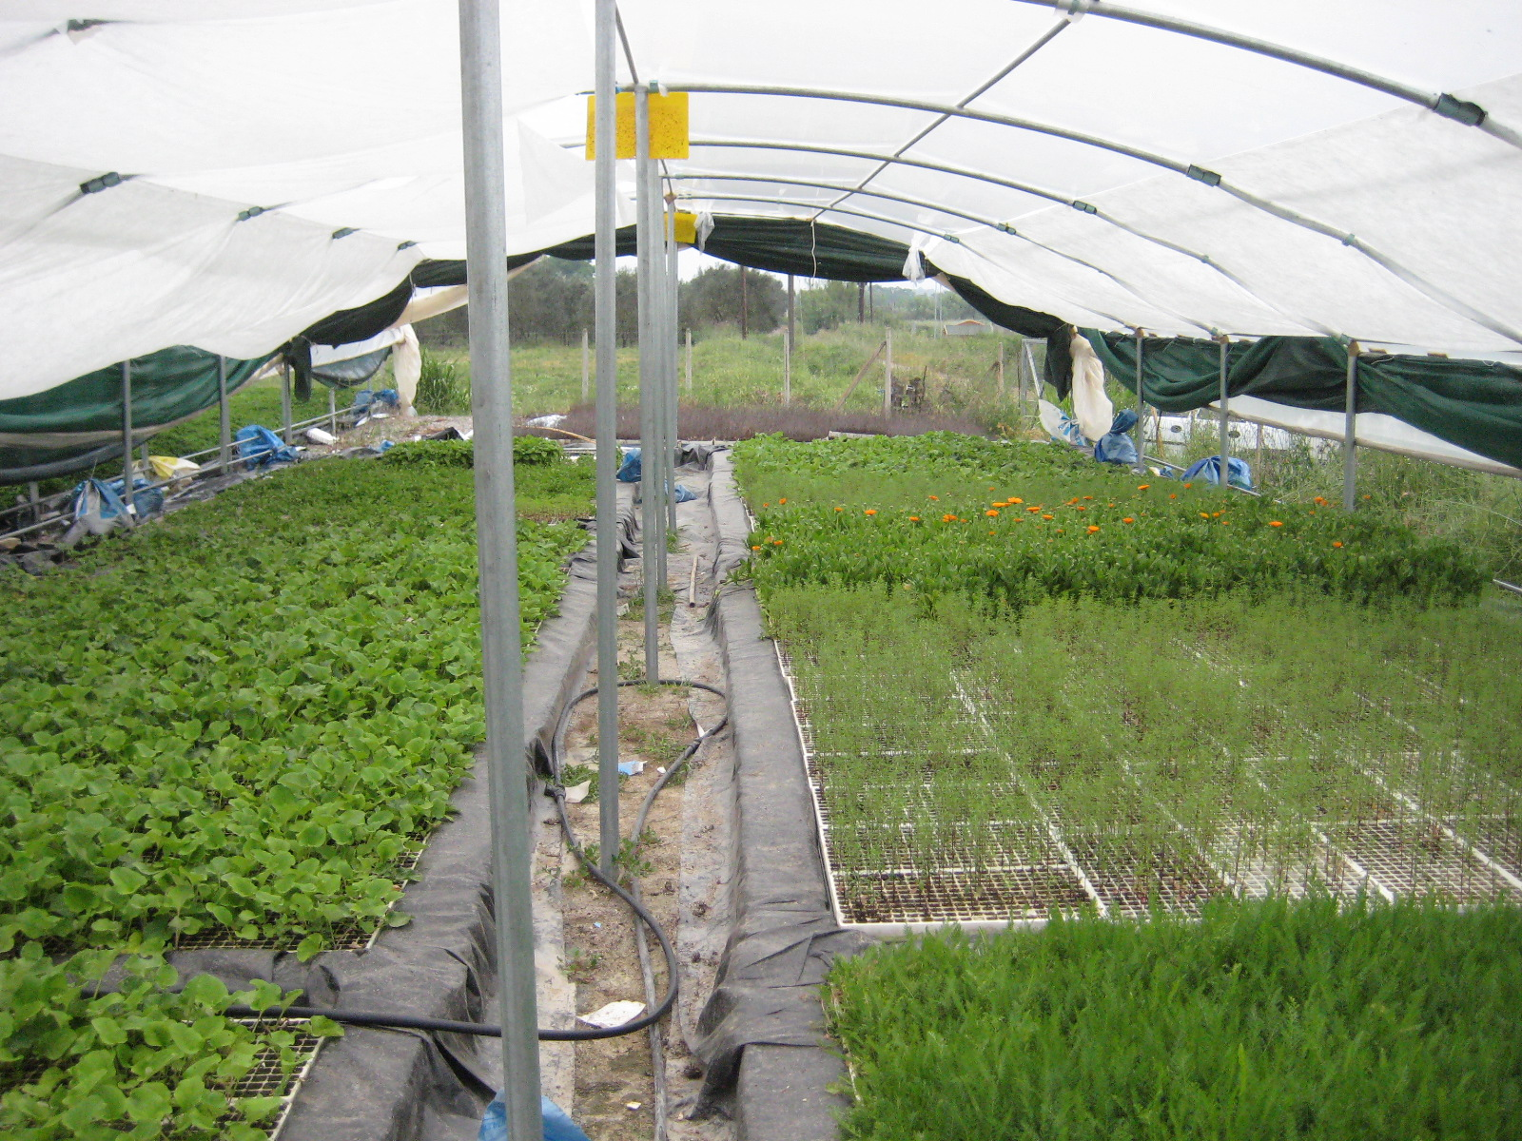

Slide 45
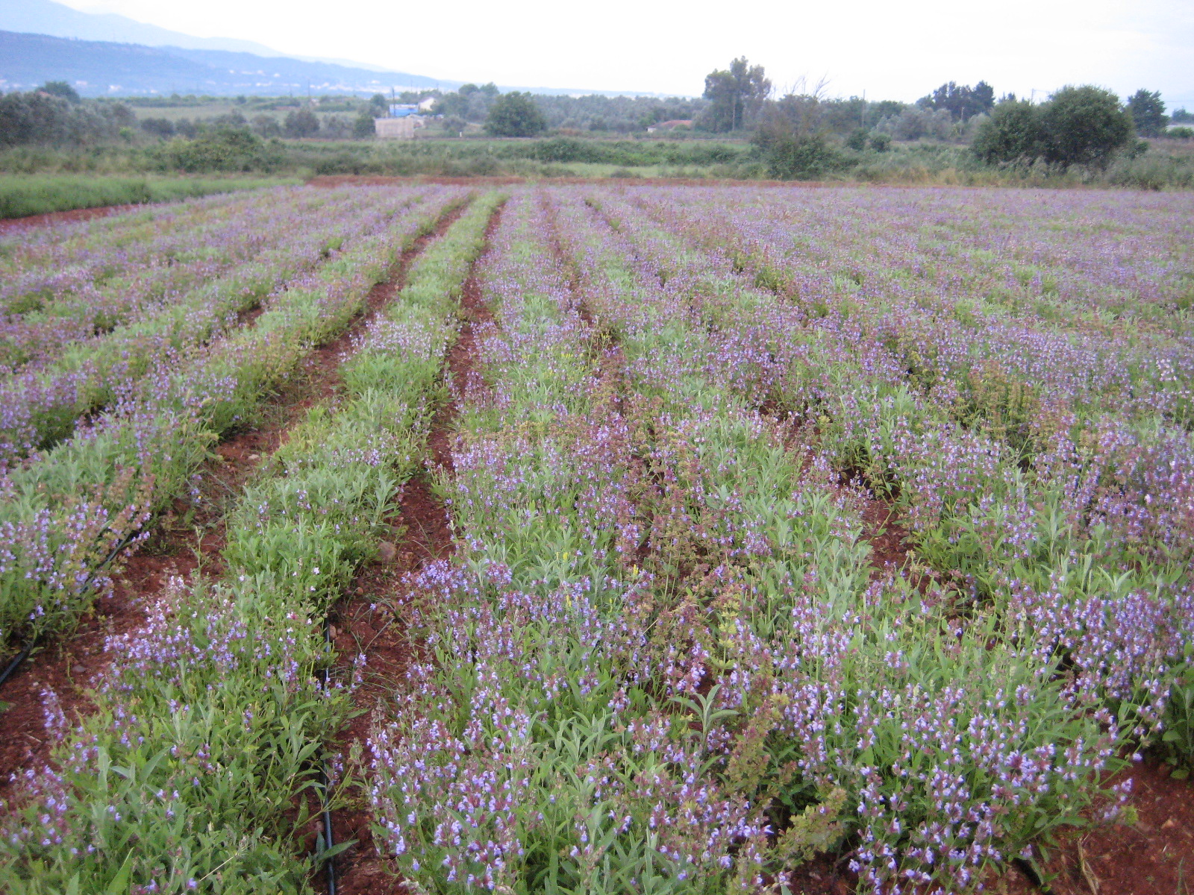

Slide 46
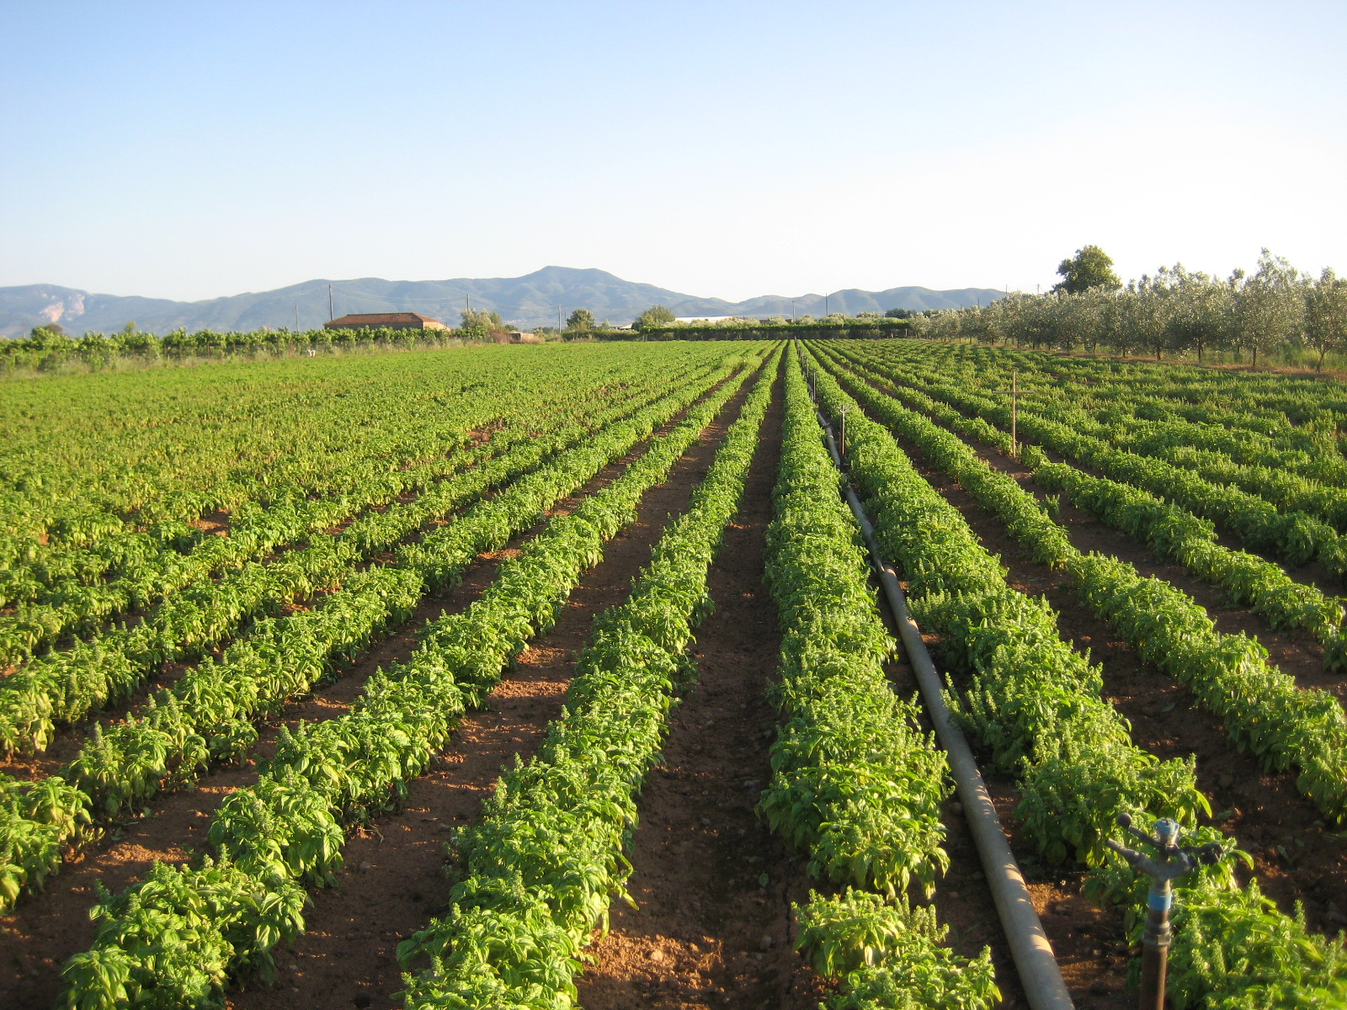

Slide 47
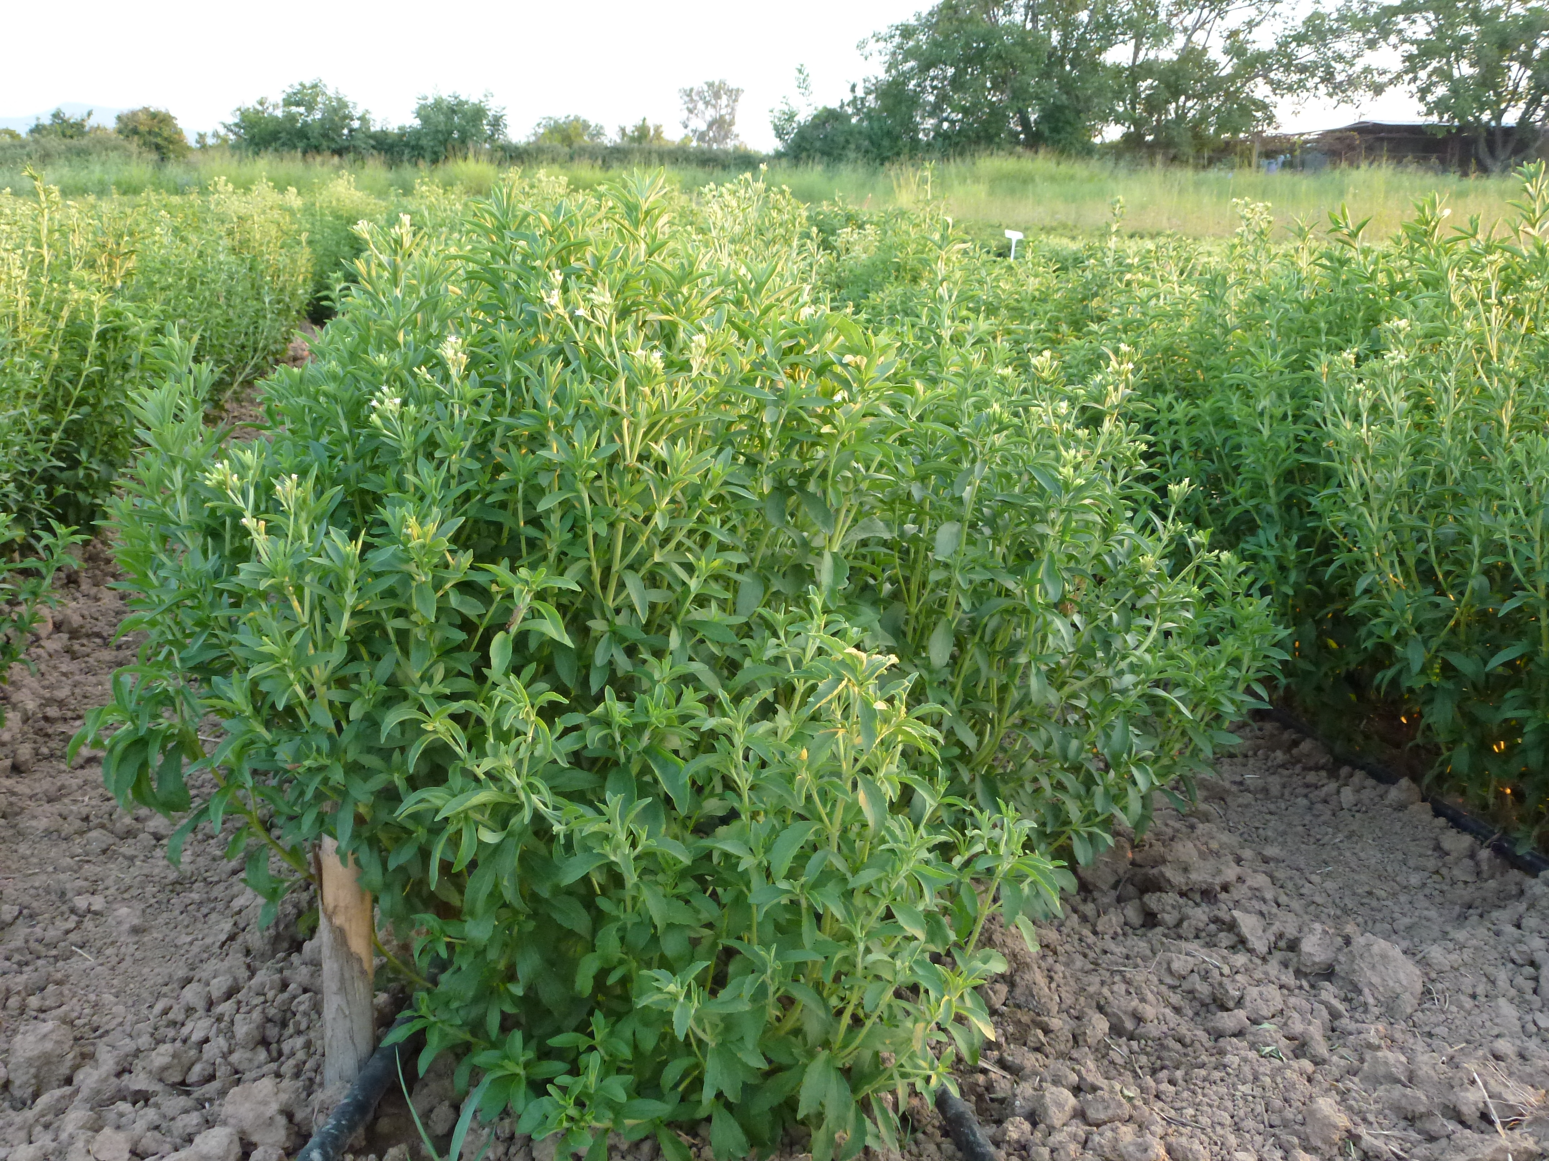

Slide 48
Στέβια

Slide 49
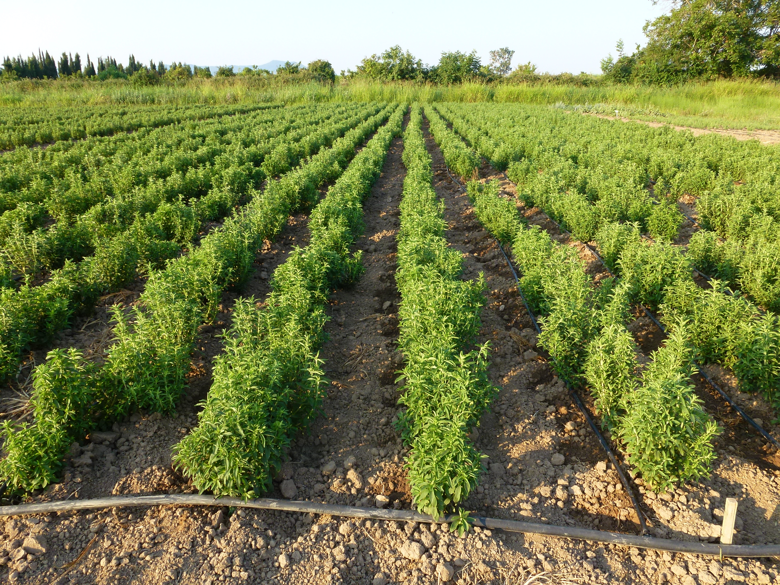

Slide 51
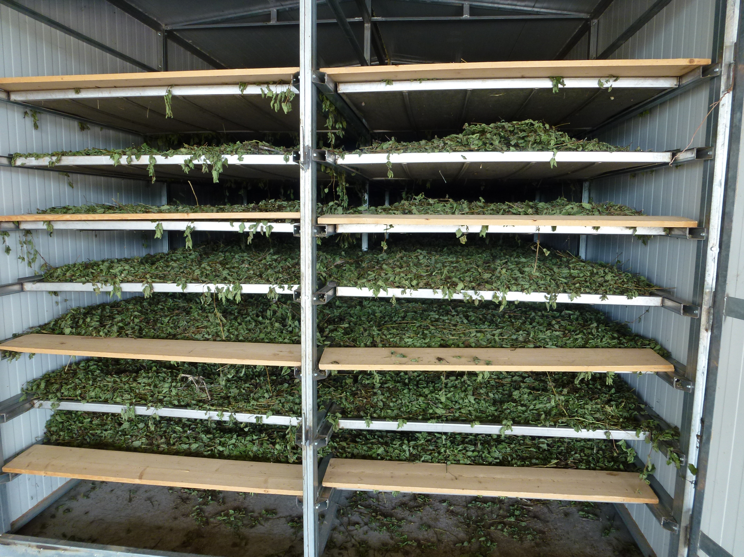

Slide 52
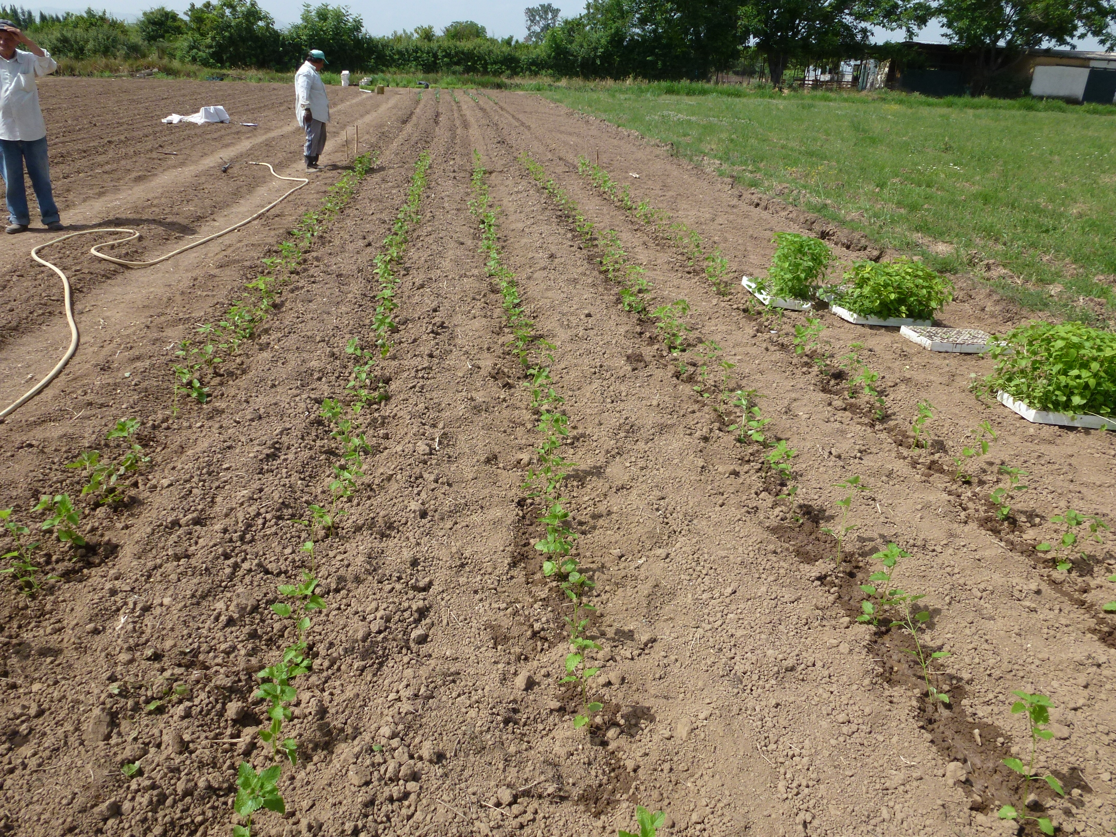

Slide 54
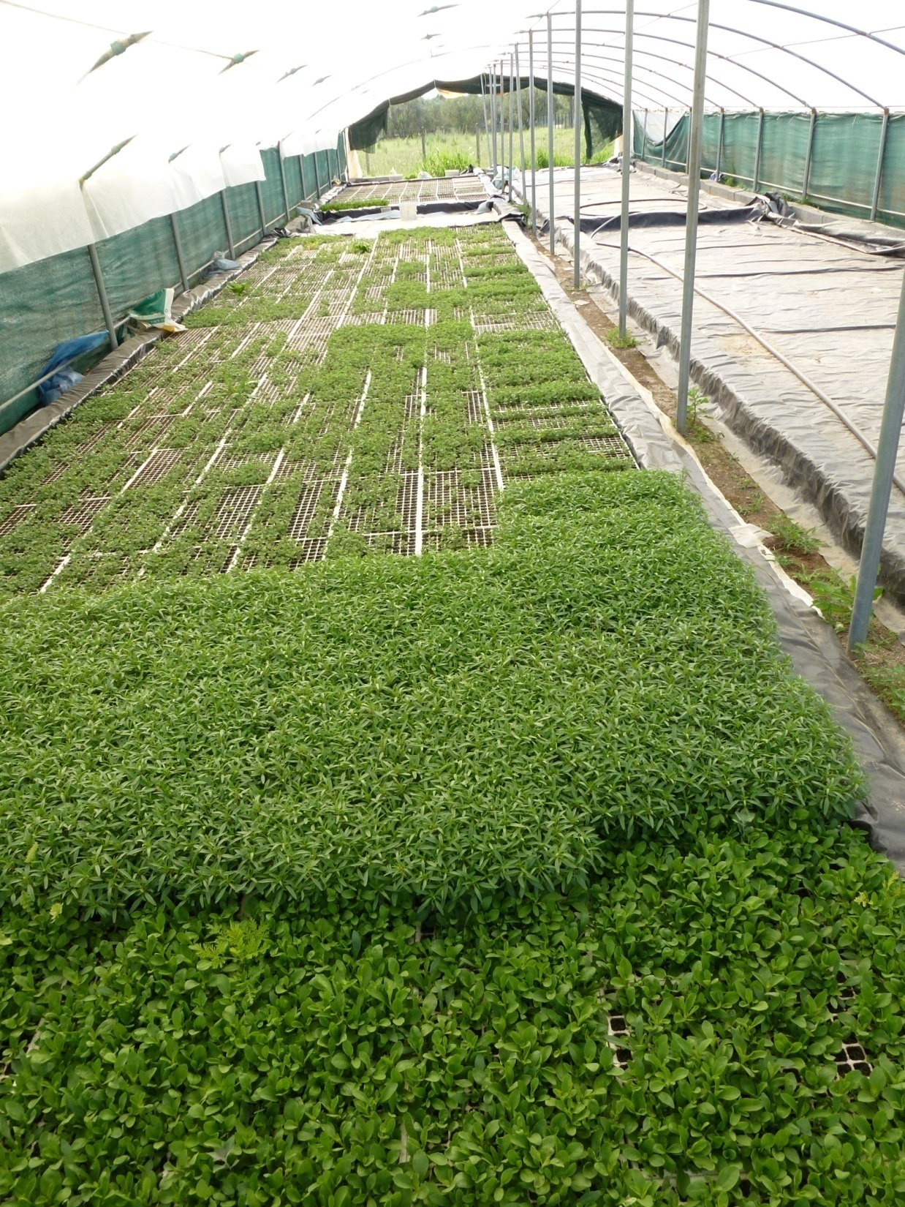

Slide 56
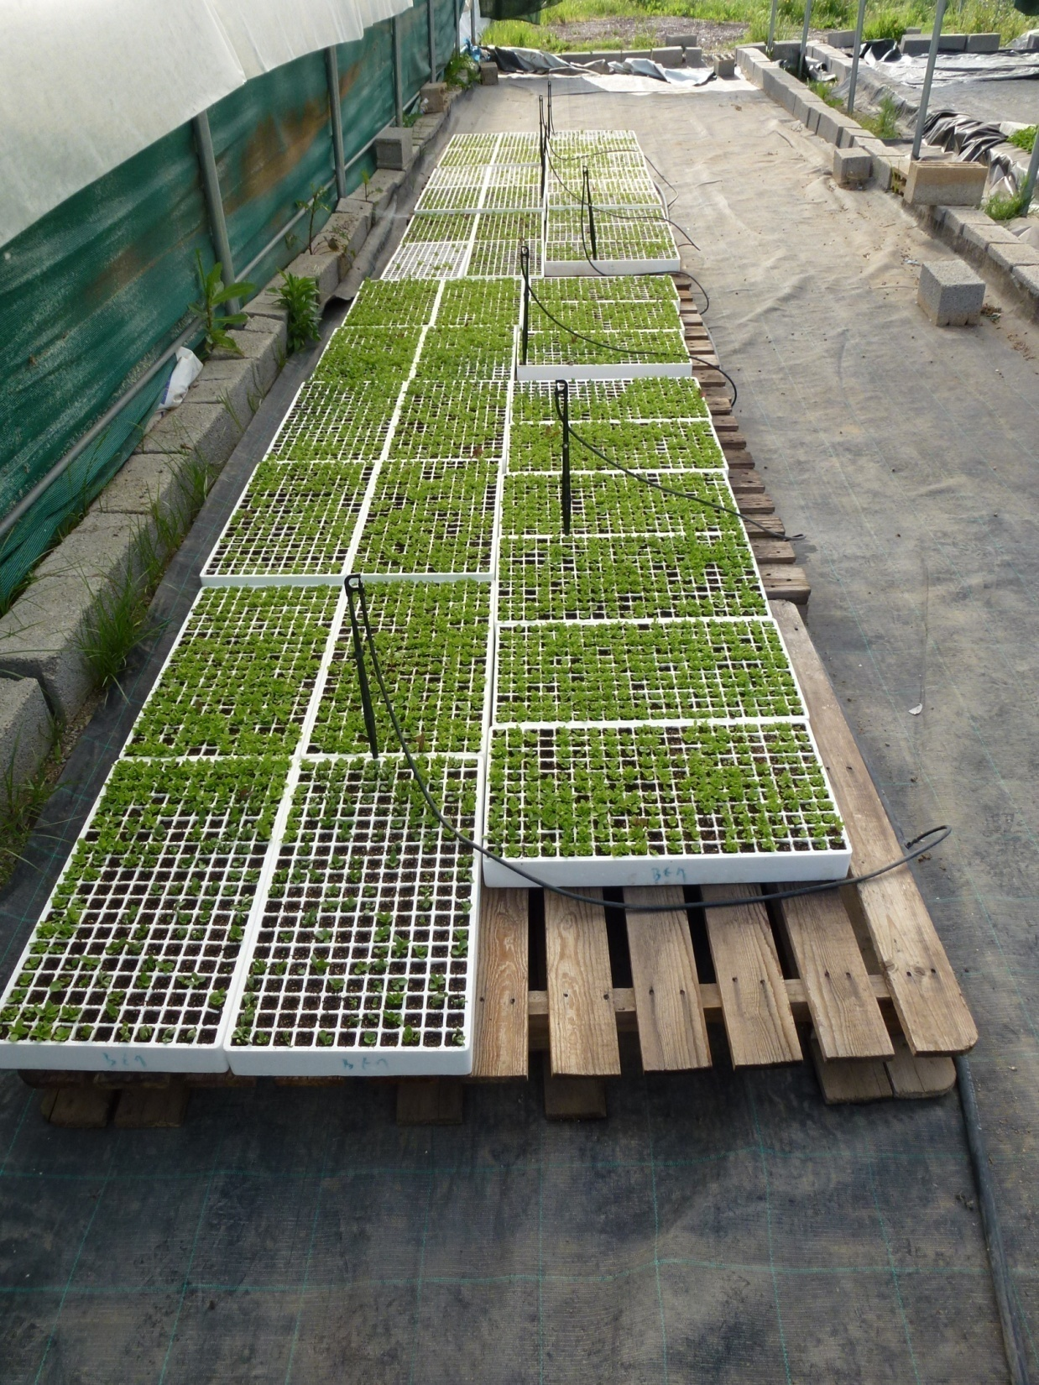

Slide 57
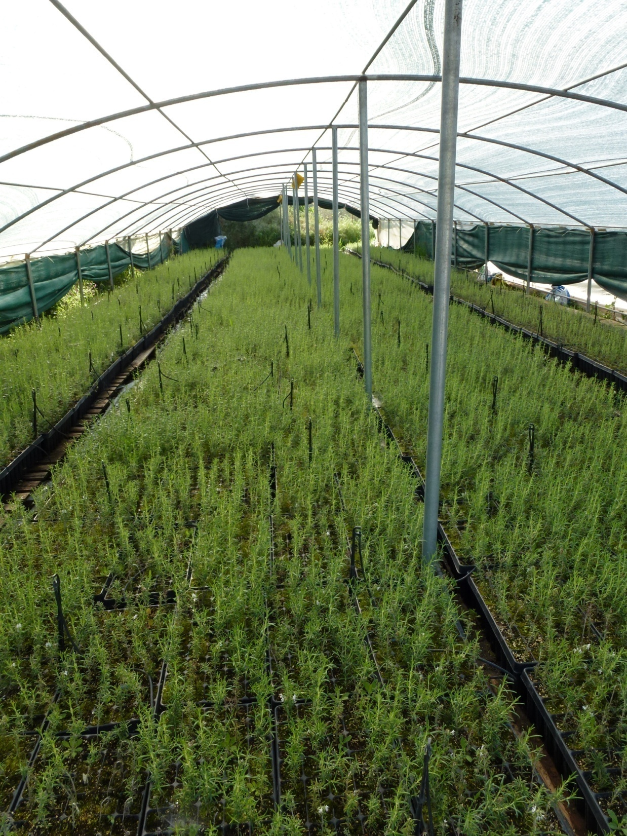

Slide 58
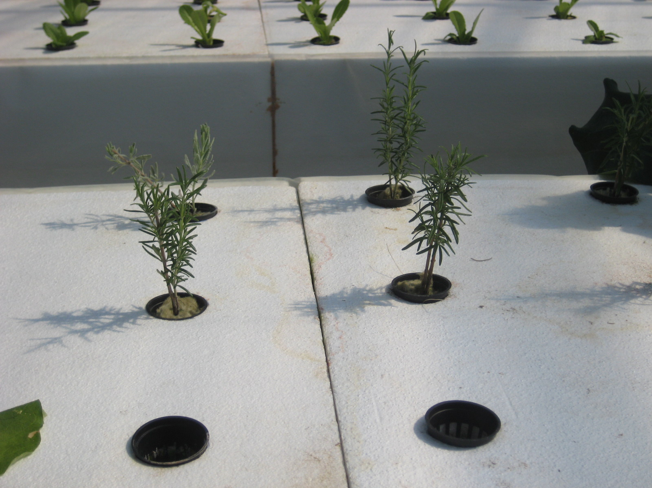

Slide 59
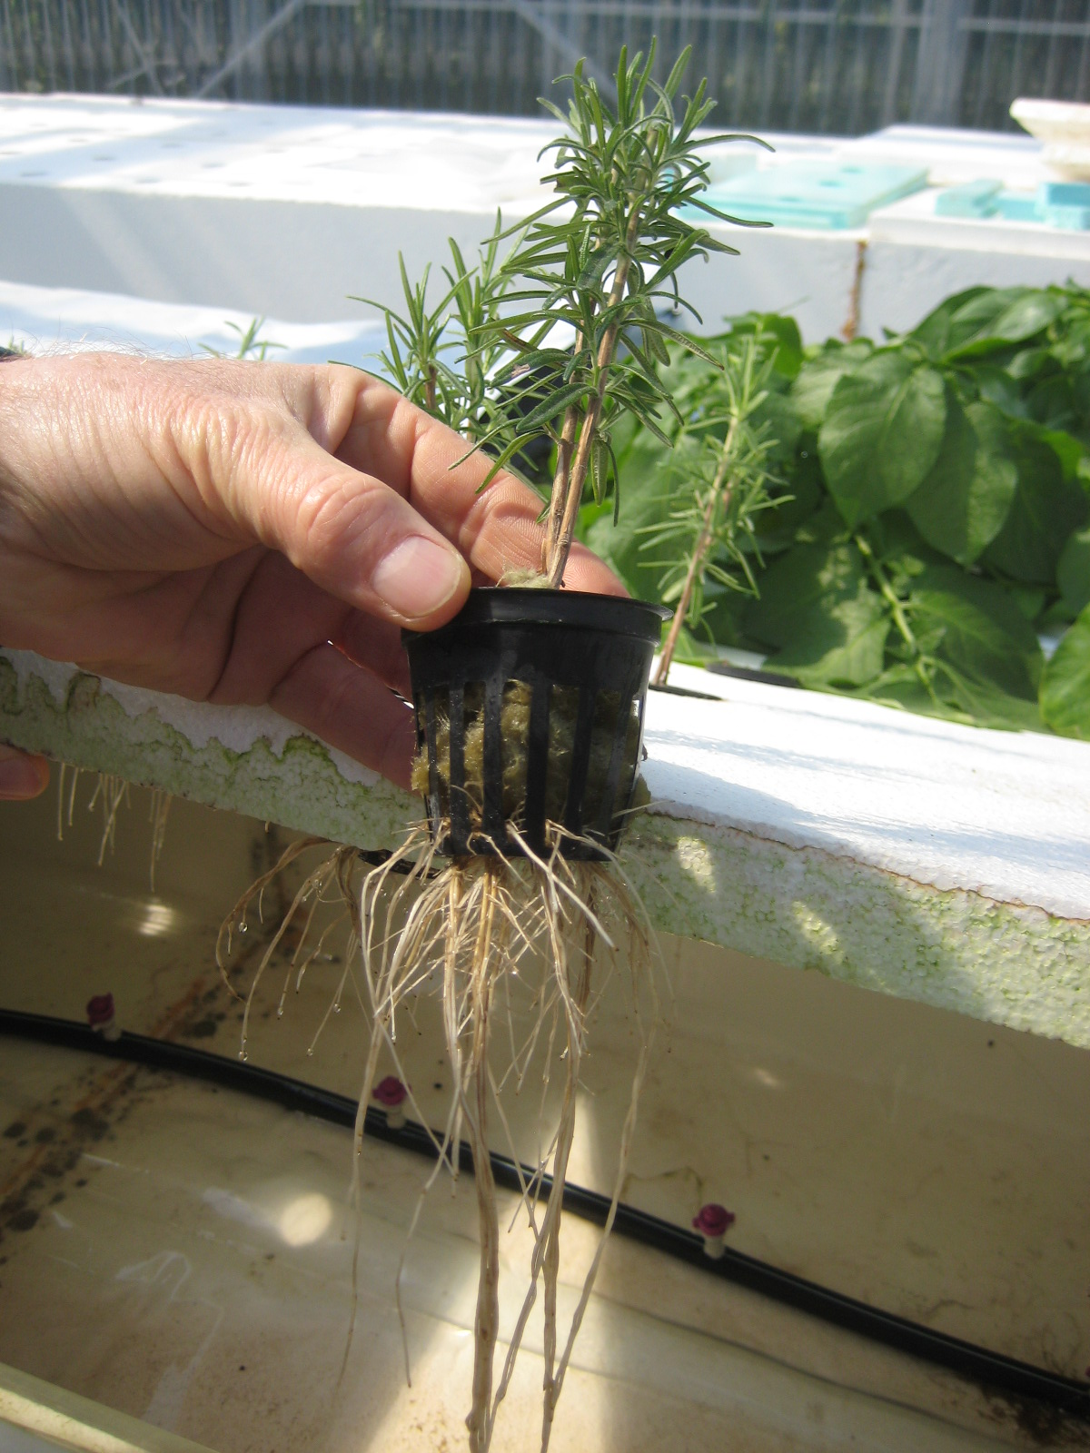

Slide 60
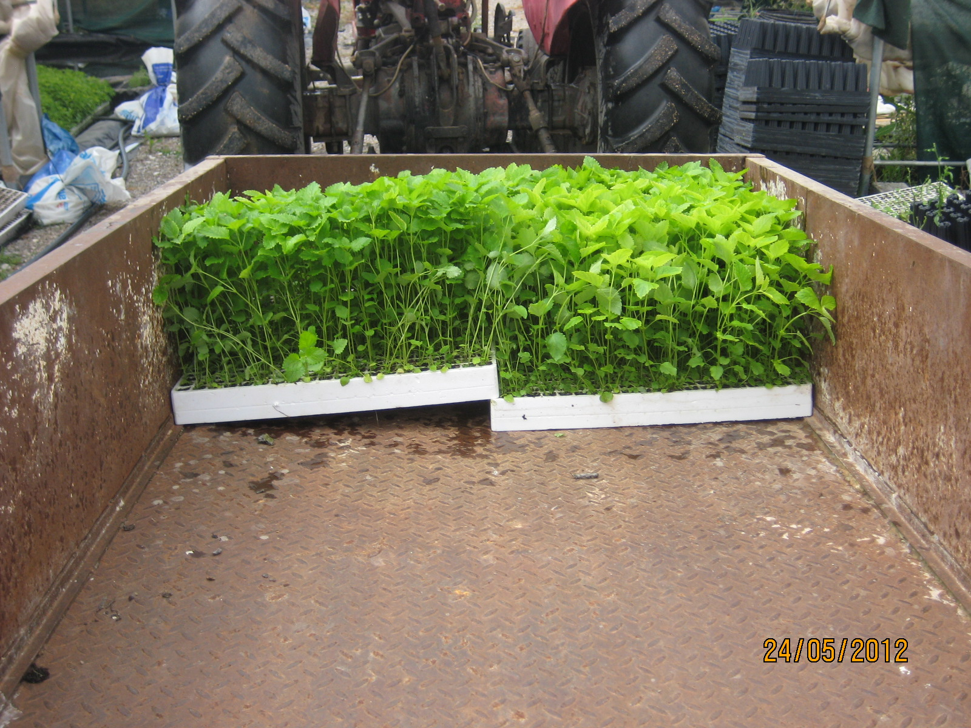

Slide 61
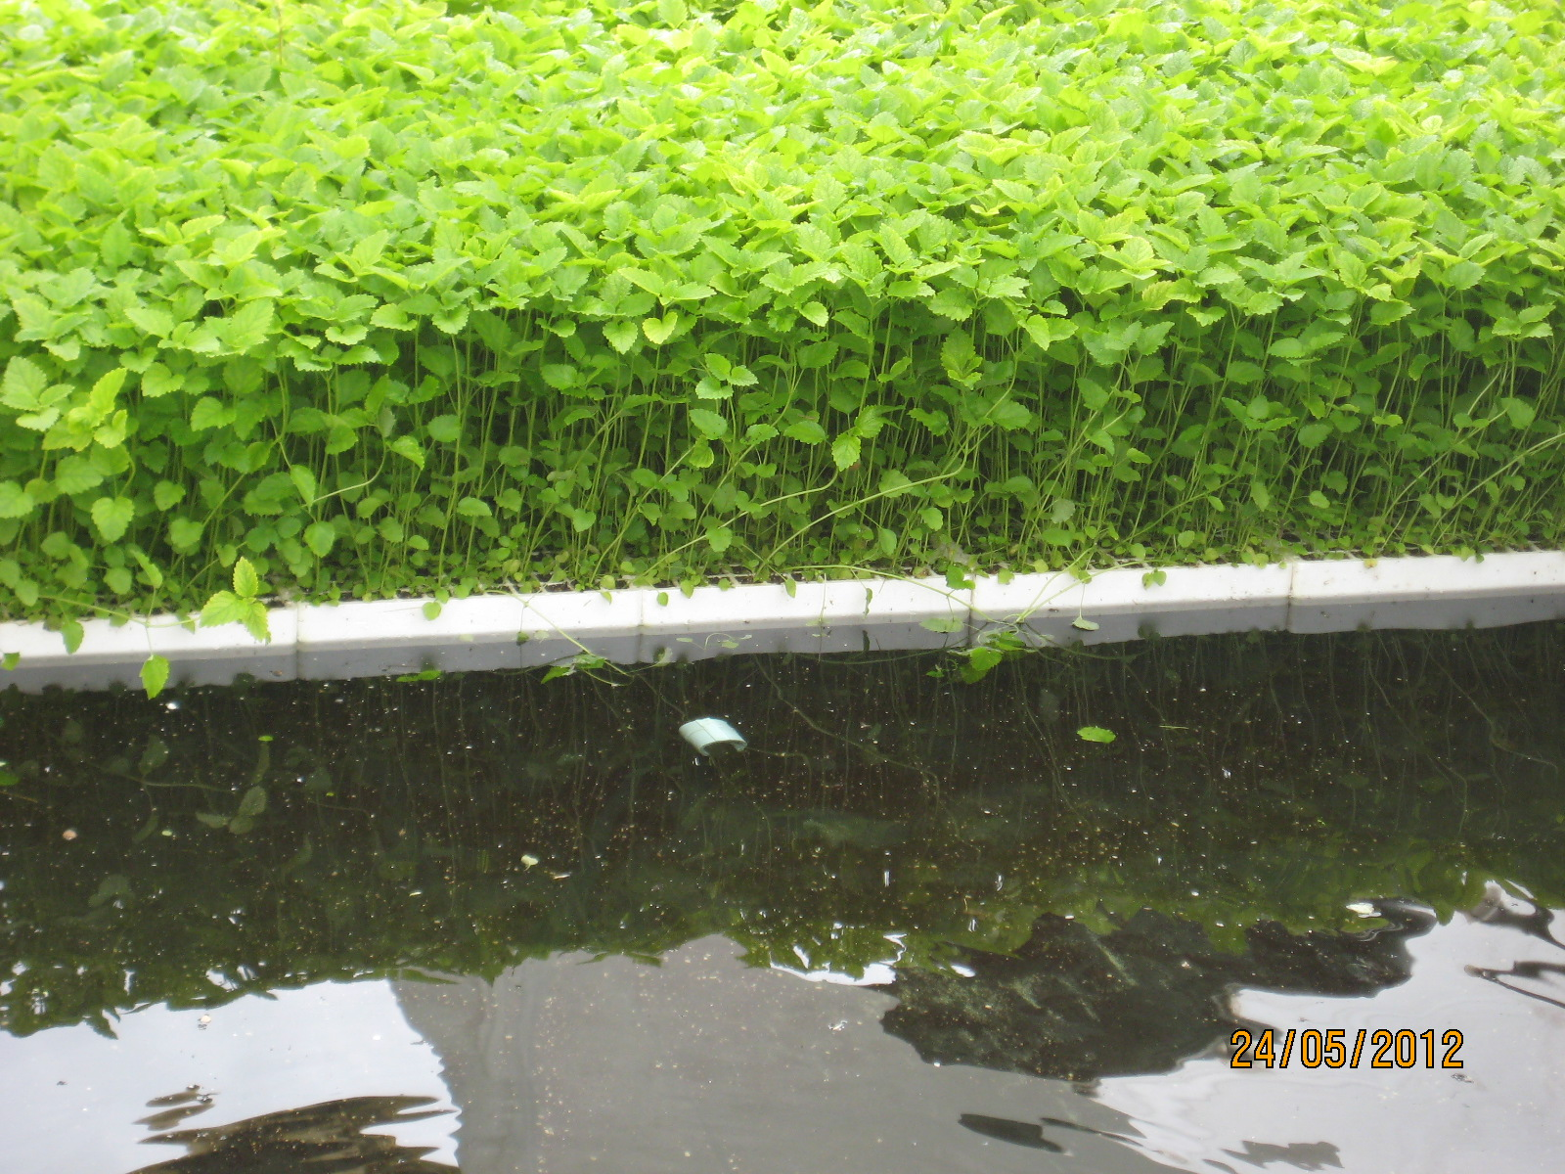

Slide 62
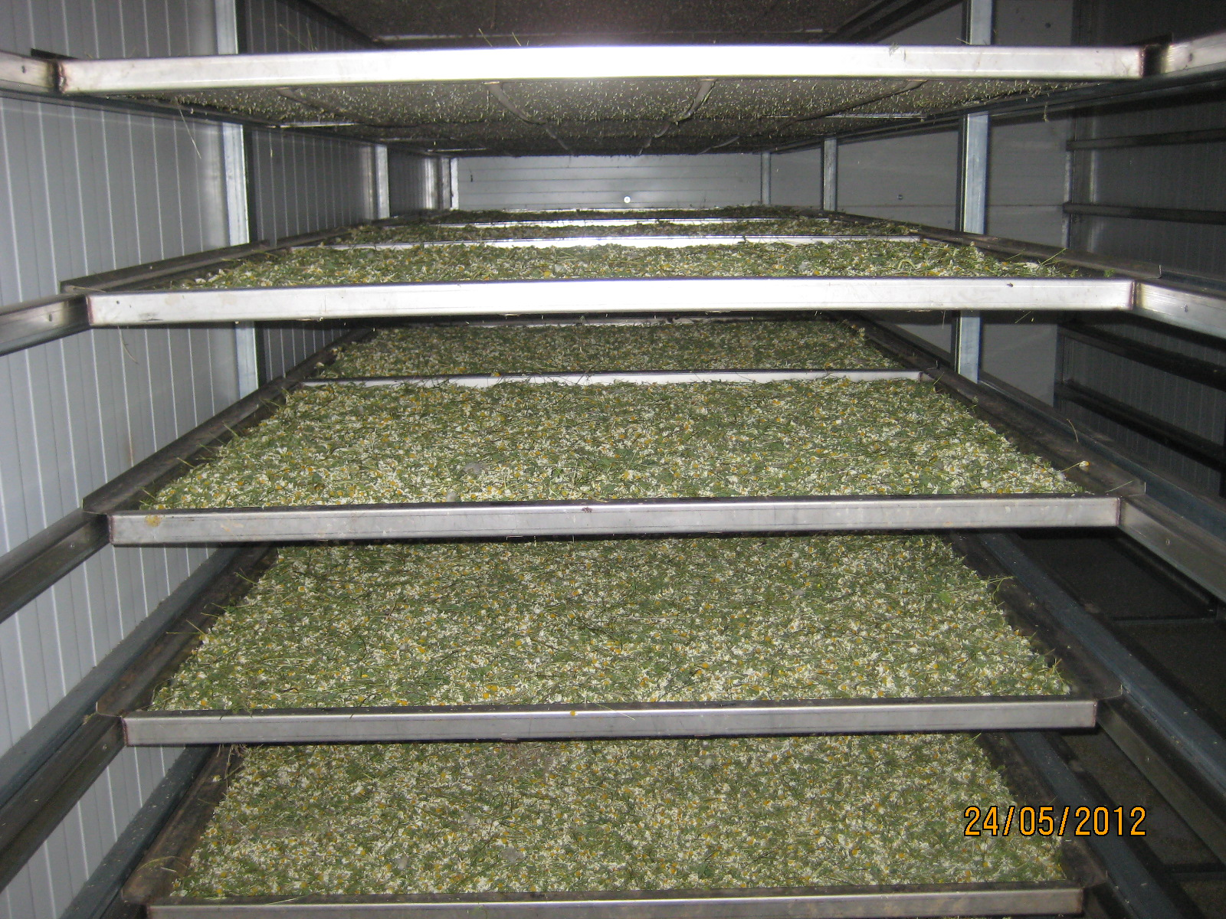

Slide 63
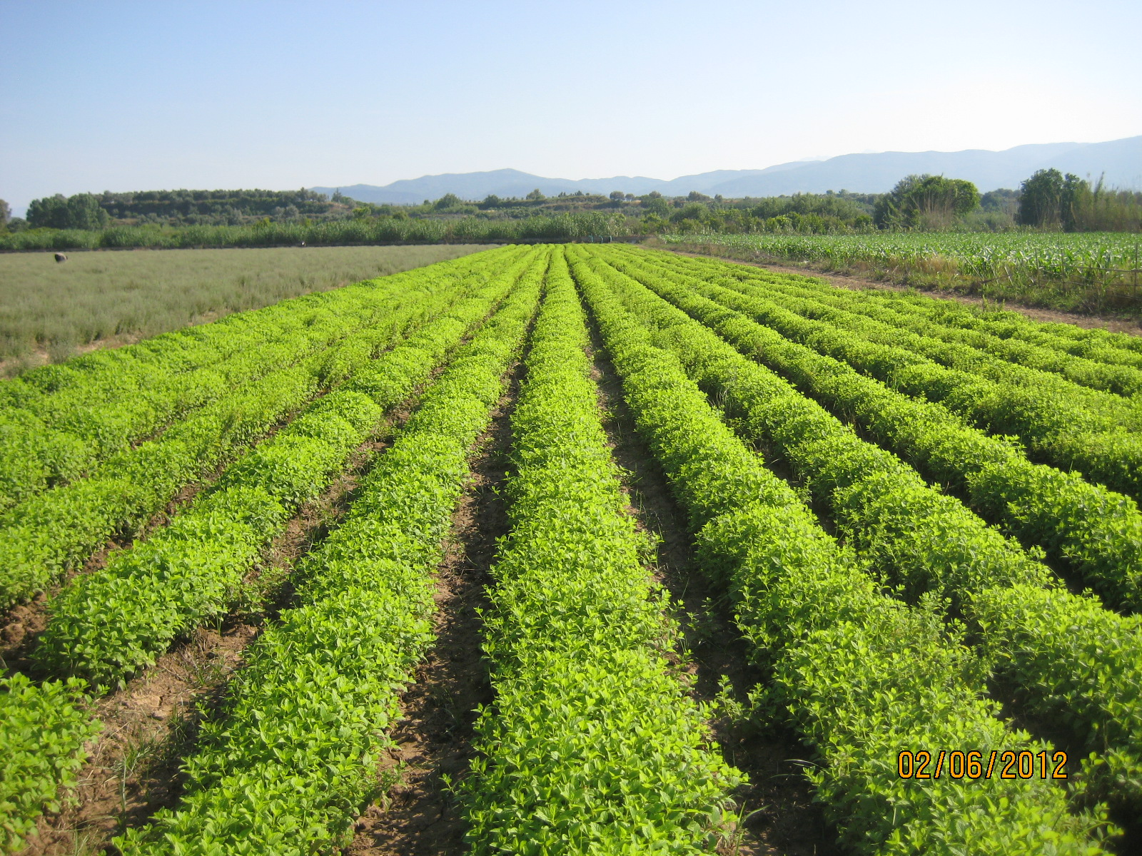

Slide 64
